Slide 1
Diseño de un libro iterativo multimedia, desde el principio de exhaución hasta el concepto de sucesión
25 NOVIEMBRE 2020
CIUDAD SANGOLQUI
DEFENSA TESIS
VILLAGRÁN DÍAZ NELSON OSWALDO e-mail: novillagran@espe.edu.ec

Slide 2
Objetivo General.
Desarrollar un libro iterativo multimedia, aplicación para dispositivos móviles y computadores personales que contribuyan al aprendizaje y enseñanza de la matemática en referencia a la teoría de sucesiones; este será un instrumento base que permita alcanzar un desarrollo lógico, abstracto y dinámico en el proceso académico de enseñanza-aprendizaje.

Slide 3
Objetivos Específicos.
Identificar la secuencia de los contenidos programáticos de matemáticas definidos por el Ministerio de Educación en los niveles del Bachillerato y el propuesto por las Universidades y Politécnicas en referencia a la temática de la enseñanza de sucesiones.
Diseñar un conjunto de actividades didácticas que consolide la construcción progresiva, reflexiva y científica del conocimiento matemático.

Slide 4
Objetivos Específicos.
Desarrollar una aplicación multimedia para enseñar de manera didáctica e iterativa los temarios vinculados a la ciencia de la matemática para estudiantes de Bachillerato.
Realizar una serie de historietas iterativas e innovadoras dentro del aplicativo para narrar de forma didáctica los diferentes temas vinculados en el aprendizaje de la temática de sucesiones.
Afianzar el conocimiento alcanzado en las narrativas a través de los relatos teóricos adaptativos mediante el uso y aplicación de las herramientas matemáticas embebidas, Software matemático “Geogebra”.

Slide 5
Diseño de un libro iterativo multimedia, desde el principio de exhaución hasta el concepto de sucesión
Objetivo:
La presente exposición pretende exteriorizar las fases y desarrollo de un instrumento tecnológico innovador de aplicación inmediata en los procesos de enseñanza-aprendizaje de la matemática, que considera la sinergia existente entre: metodología, pedagogía y tecnología, desde un enfoque individual hacia un contexto colaborativo, fortaleciendo el debate en el aula y la autorreflexión generada a través de modelaciones y aplicativos matemáticos.
DEFENSA TESIS
VILLAGRÁN DÍAZ NELSON OSWALDO e-mail: novillagran@espe.edu.ec

Slide 6
Diseño de un libro iterativo multimedia, desde el principio de exhaución hasta el concepto de sucesión
Estructura:
Esta estructura plantea fortalecer la transferencia de conocimientos mediante la implementación de aplicativos interactivos multimedia, que concibe:
En una primera fase el desarrollo de las destrezas lógicas de concreción del pensamiento de los estudiantes, a través de lecturas, conceptualizaciones, visualizaciones y recreaciones de escenarios y temáticas matemáticas en forma dinámica: imágenes, videos y elementos multimedia.
En una segunda fase el proceso de abstracción y formulación será reflexivo y tendrá lugar en los educandos mediante el uso de software matemático “GEOGEBRA”.
DEFENSA TESIS
VILLAGRÁN DÍAZ NELSON OSWALDO e-mail: novillagran@espe.edu.ec

Slide 7
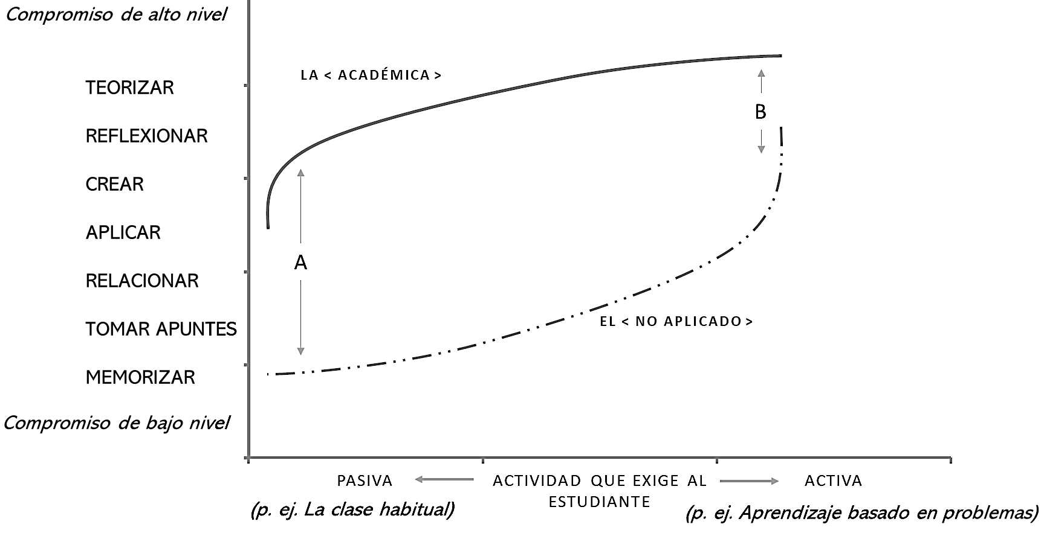
Diseño de un libro iterativo multimedia, desde el principio de exhaución hasta el concepto de sucesión
Fundamento Pedagógico:
Tomado de Biggs (2006).
DEFENSA TESIS
VILLAGRÁN DÍAZ NELSON OSWALDO e-mail: novillagran@espe.edu.ec

Slide 8
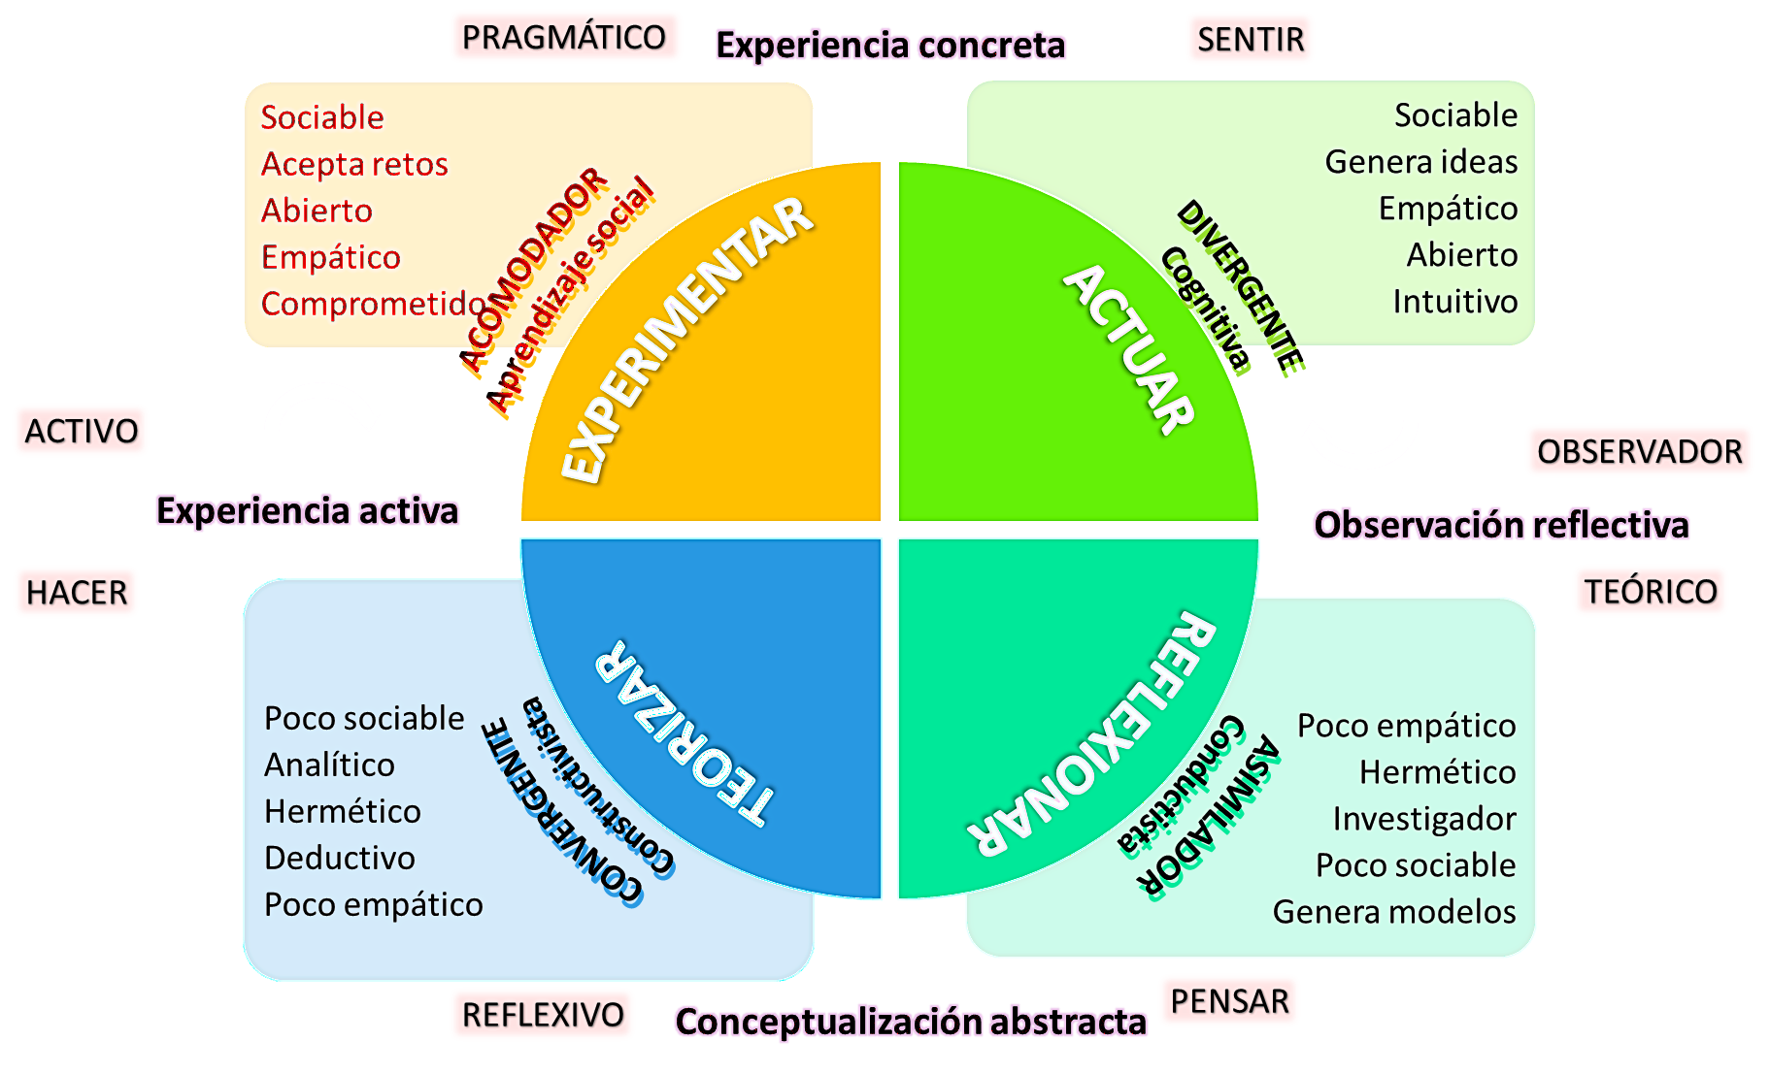
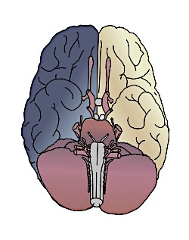
Diseño de un libro iterativo multimedia, desde el principio de exhaución hasta el concepto de sucesión
Estilos de Aprendizaje: Kolb
Teoría Triádica de Gregory
Tomado de www.actualidaddenpsicologia.com
DEFENSA TESIS
VILLAGRÁN DÍAZ NELSON OSWALDO e-mail: novillagran@espe.edu.ec

Slide 9
Diseño de un libro iterativo multimedia, desde el principio de exhaución hasta el concepto de sucesión
Desarrollo del Pensamiento:
DATOS
VARIABLES
FÓRMULAS
FORMULACIÓN DEL PROBLEMA
RELACIONES O NEXOS
PREGUNTAS
Fuente: Elaboración Propia
DEFENSA TESIS
VILLAGRÁN DÍAZ NELSON OSWALDO e-mail: novillagran@espe.edu.ec

Slide 10
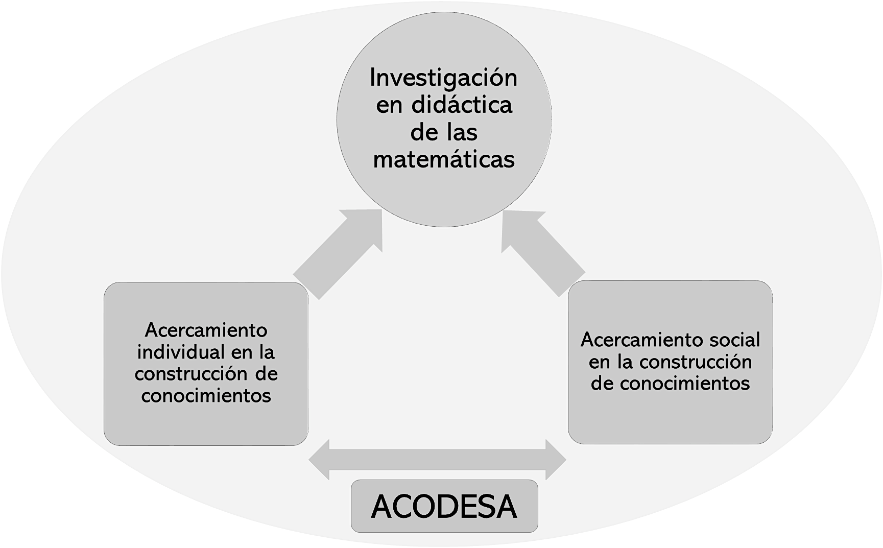
Diseño de un libro iterativo multimedia, desde el principio de exhaución hasta el concepto de sucesión
Fundamento Metodológico:
Constructivismo social ACODESA
Aprendizaje en colaboración, debate científico y auto-reflexión.
Primera Etapa: Trabajo individual.
Segunda Etapa: Trabajo grupal.
Tercera Etapa: Asegura el saber.
Tomado de https://repensarlasmatemáticas.files.wordpress.com/2013
DEFENSA TESIS
VILLAGRÁN DÍAZ NELSON OSWALDO e-mail: novillagran@espe.edu.ec

Slide 11
Diseño de un libro iterativo multimedia, desde el principio de exhaución hasta el concepto de sucesión
”
Fase Individual
- Razonamiento Verbal
- Narrativas-Históricas
- Filosofía
- Hipótesis
Fase Colaborativa
Actividades de Discusión
Reconocimiento de Funciones
Generación de Datos
Formalización del Conocimiento
Análisis de Parámetros en Familias de Funciones.
Relaciones Institucionales
Validación Tecnológica
Concreción del Conocimiento
Fuente: Elaboración Propia
DEFENSA TESIS
VILLAGRÁN DÍAZ NELSON OSWALDO e-mail: novillagran@espe.edu.ec

Slide 12
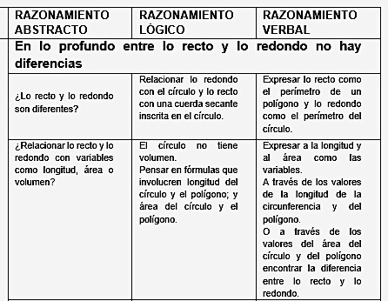
Diseño de un libro iterativo multimedia, desde el principio de exhaución hasta el concepto de sucesión
Fase Individual:
- Razonamiento Verbal
- Narrativa-Histórica
- Filosofía
- Hipótesis
Tomado de https://repensarlasmatemáticas.files.wordpress.com/2013
DEFENSA TESIS
VILLAGRÁN DÍAZ NELSON OSWALDO e-mail: novillagran@espe.edu.ec

Slide 13
NIVEL DE INVESTIGACIÓN
ESTUDIO DE CASO
Fundamentación filosófica
Método explicativo-causal
Exploratorio
Descriptivo
Paradigmas
Positivista
Hermenéutico
Cualitativo

Slide 14
NIVEL DE INVESTIGACIÓN
Fundamentación pedagógica
Fundamentación psicológica
Constructivismo social ACODESA: Aprendizaje en colaboración, debate científico y auto-reflexión
Primera Etapa: trabajo individual.
Segunda Etapa: trabajo grupal.
Tercera Etapa: asegura el saber.
Cuentos matemáticos de sucesión.
Sucesión: concepto psicofísico.
Patrón o Variación subyacente.
Físico
Mental

Slide 15
PROBLEMAS EN EL DOCENTE
No alcanza a desarrollar con éxito la enseñanza de la Matemática:
Prevalece el cumplimiento a un programa que la enseñanza misma.
No trabaja en la formación de conceptos no primitivos.
No utiliza en la metodología actividades que desarrolla el pensamiento.
Falta reflexión sobre sus propias creencias y actitudes.
Respecto de la sucesión:
Contenidos vacíos o desconexión entre ellos.
Profundizan poco la teoría de la sucesión o los contenidos son ligeros.
Situación se repite en varios autores de textos matemáticos.

Slide 16
PROBLEMAS DEL ESTUDIANTE
La matemática utiliza en gran medida el razonamiento.
No alcanza a desarrollar este precepto holístico.
Pierde el proceso racional, procedimental, ordenado, lógico y justificado que exige la matemática.

Slide 17
Desde siempre el mundo se ha preguntado: ¿cuál es la forma apropiada de enseñar y aprender matemáticas?

Slide 18
¿Qué se debe hacer? ambiente y actitud
La enseñanza tiene que ser direccionada a satisfacer una necesidad de aprendizaje: creativa al aplicar una metodología.
Los conceptos matemáticos no deben ser proporcionados por el docente, deben ser asimiladas de forma constructivista, no memorística.
Exigirse en los planteamientos micro-curriculares, para garantizar que los estudiantes alcancen competencias y aprendizajes significativos.
Trabajar en procesos con fundamentación.
Considerar la diversidad y pensamiento de los estudiantes.

Slide 19
Gráfico 2(orientación del estudiante, método de enseñanza y nivel de compromiso)

Slide 20
Estilos de aprendizaje de Kolb
Gráfica 4. Fuente www.actualidadenpsicologia.com.Esquemas de los Estilos de Aprendizaje

Slide 21
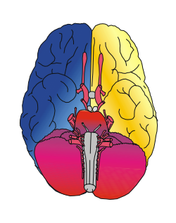
Teoría triádica de Gregory

Slide 22
Término general $f\left(n\right)$ de la sucesión
Procesos de expansión de ideas: abstracción
Observar y relacionar
Procesos de contracción de ideas: argumentación
Reflexionar y Teorizar
Procesos básicos e integradores del pensamiento

Slide 23
DESARROLLO DEL PENSAMIENTO
EXPANSIÓN DE IDEAS
DATOS
VARIABLES
FÓRMULAS
FORMULACIÓN DEL PROBLEMA
RELACIONES O NEXOS
PREGUNTA
CONTRACCIÓN DE IDEAS

Slide 24
Razonamiento
Pólya llamó “cómo enseñar a conjeturar”.
Abstracto: genera las relaciones a través de expansión de ideas entre los datos del problema y lo que se intenta demostrar.
Lógico: trabaja con la concreción de ideas y establece la formulación y estrategia para resolver el problema.
Verbal: comunica y expresa las ideas siguiendo un proceso ordenado.

Slide 25
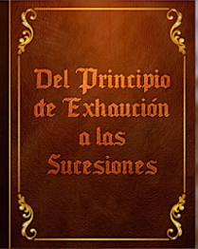

Slide 26
METODOLOGIA ACODESA
APRENDIZAJE EN COLABORACIÓN , DEBATE CIENTÍFICO Y AUTOREFLEXIÓN
La metodología se divide en tres etapas

Slide 28
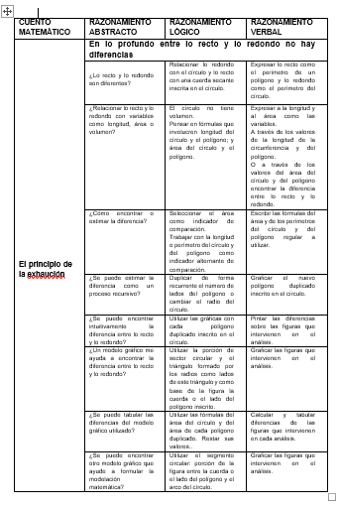

Slide 30
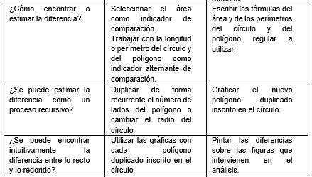

Slide 31
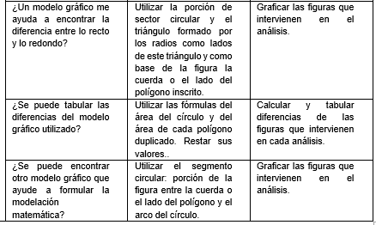

Slide 32
PRIMERA ETAPA

Slide 33
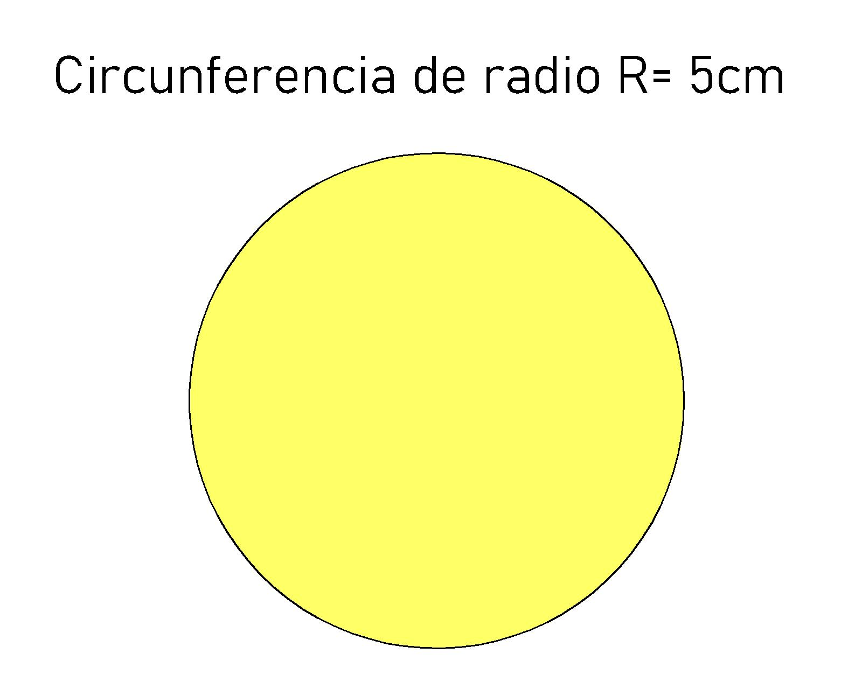
PRIMER PROCESO
b.
a.
c.
-

Slide 34
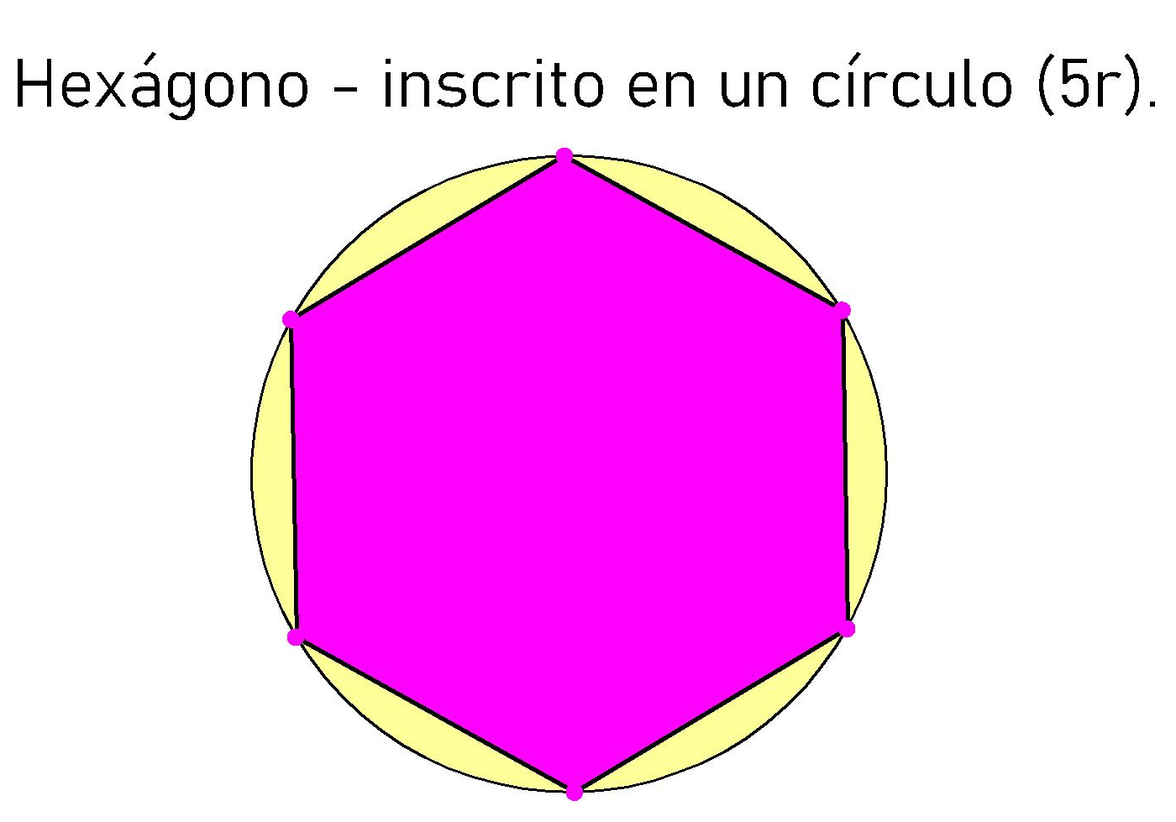
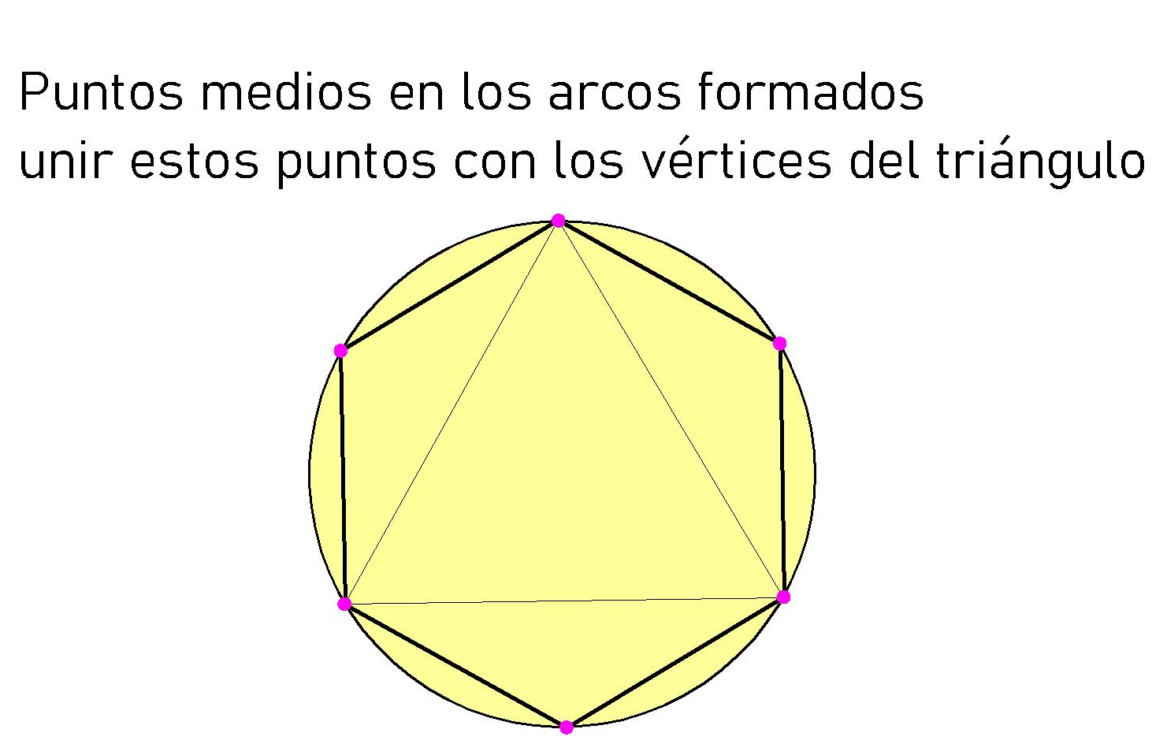
SEGUNDO PROCESO
a.
b.
-
c.

Slide 35
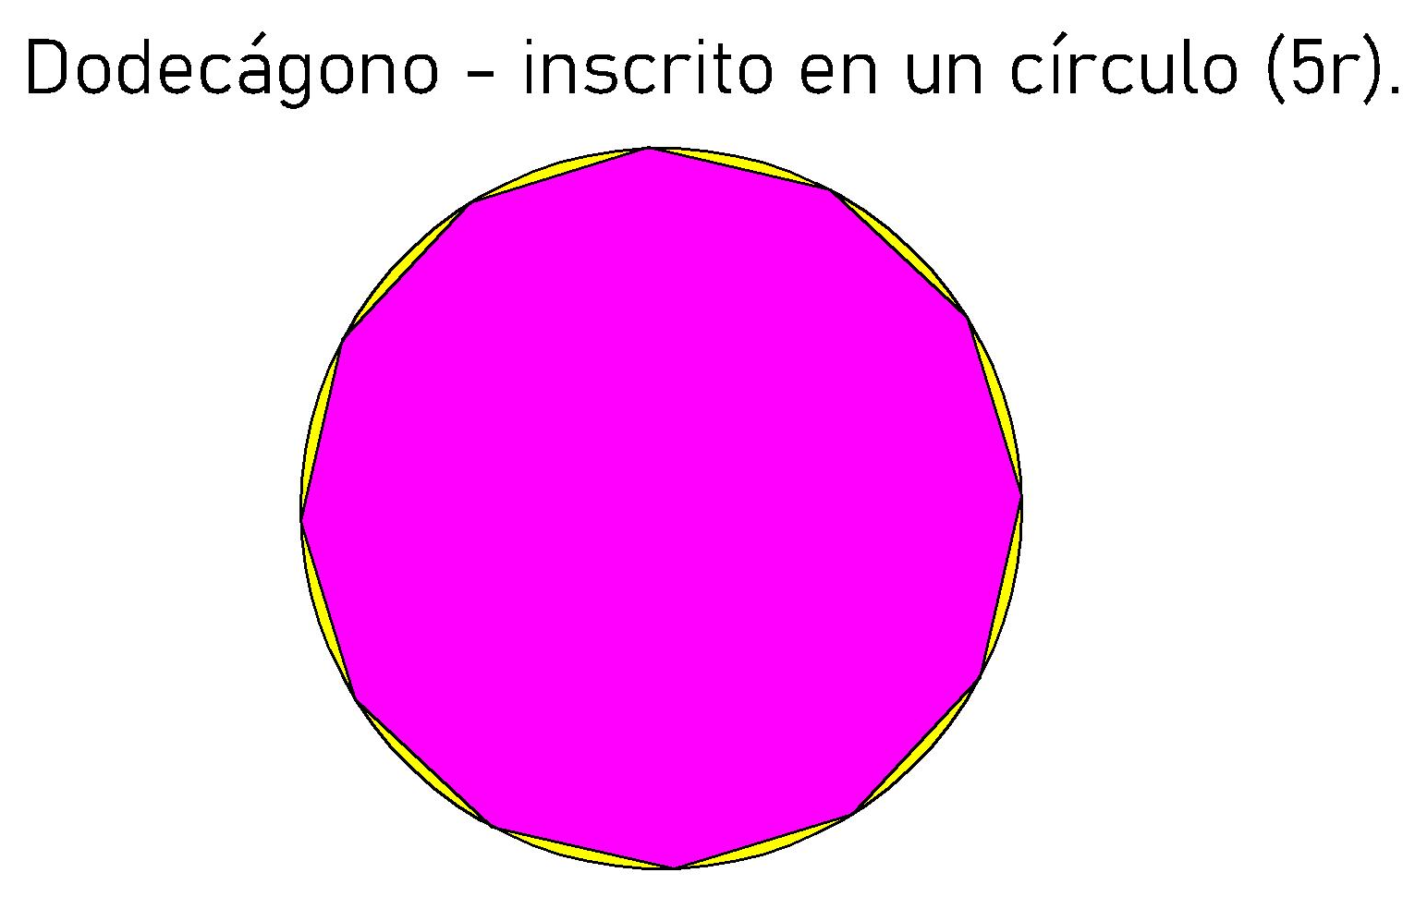
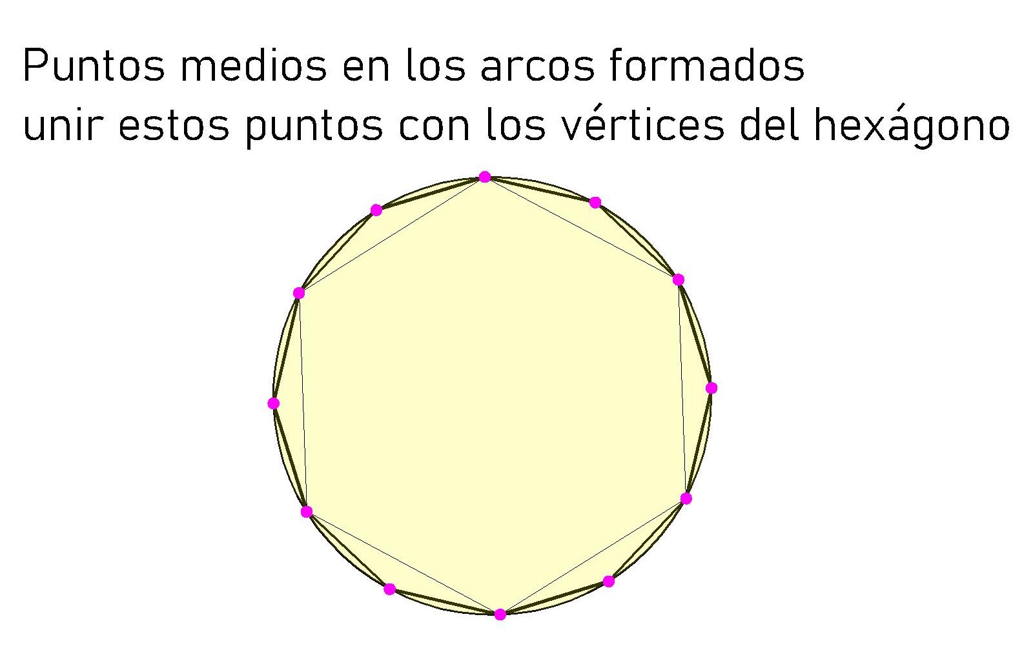
TERCER PROCESO
a.
b.
-
c.

Slide 36
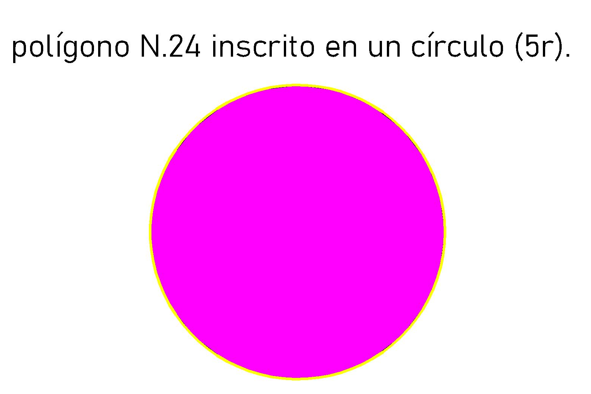
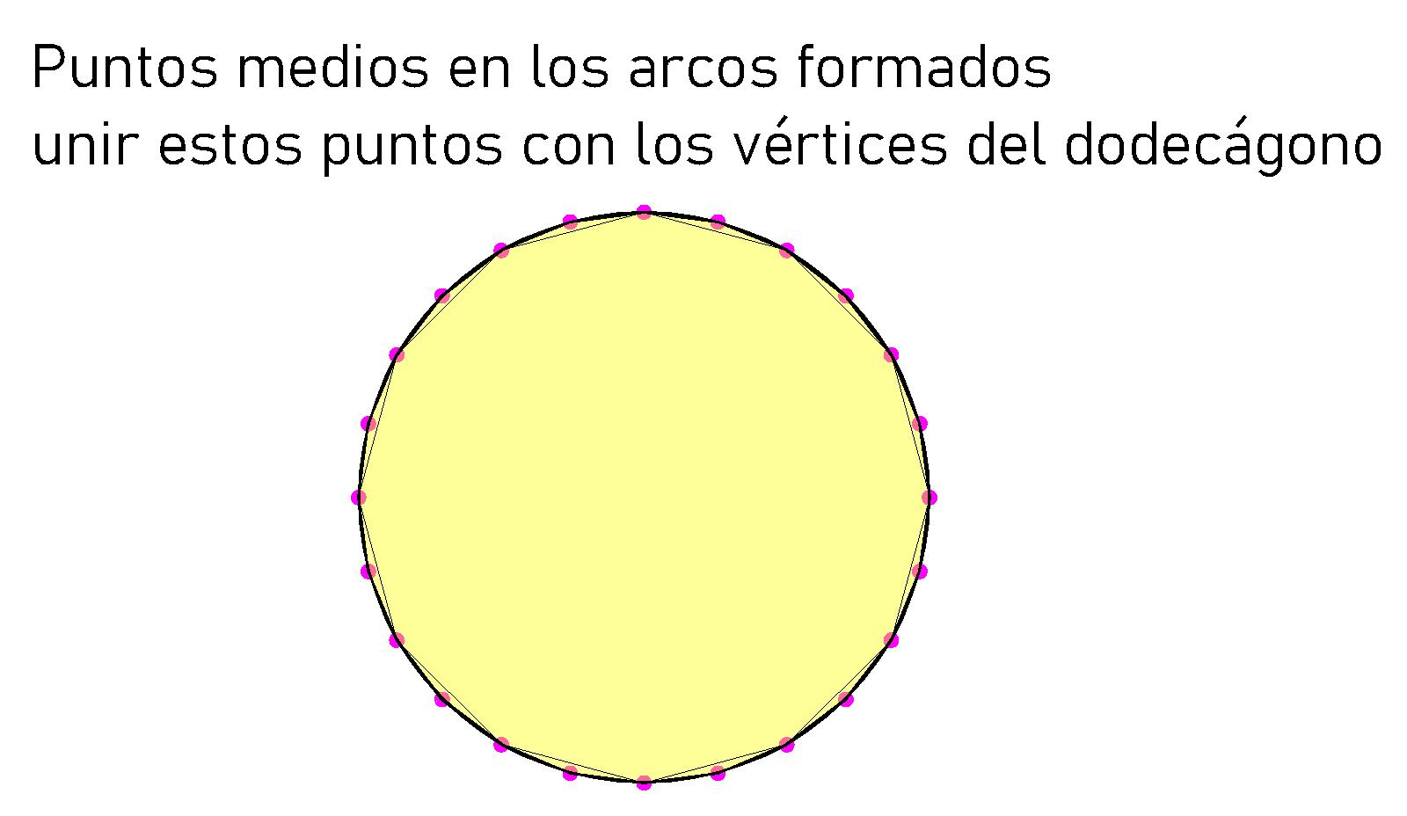
CUARTO PROCESO
a.
b.
-
c.

Slide 37
SEGUNDA ETAPA

Slide 38
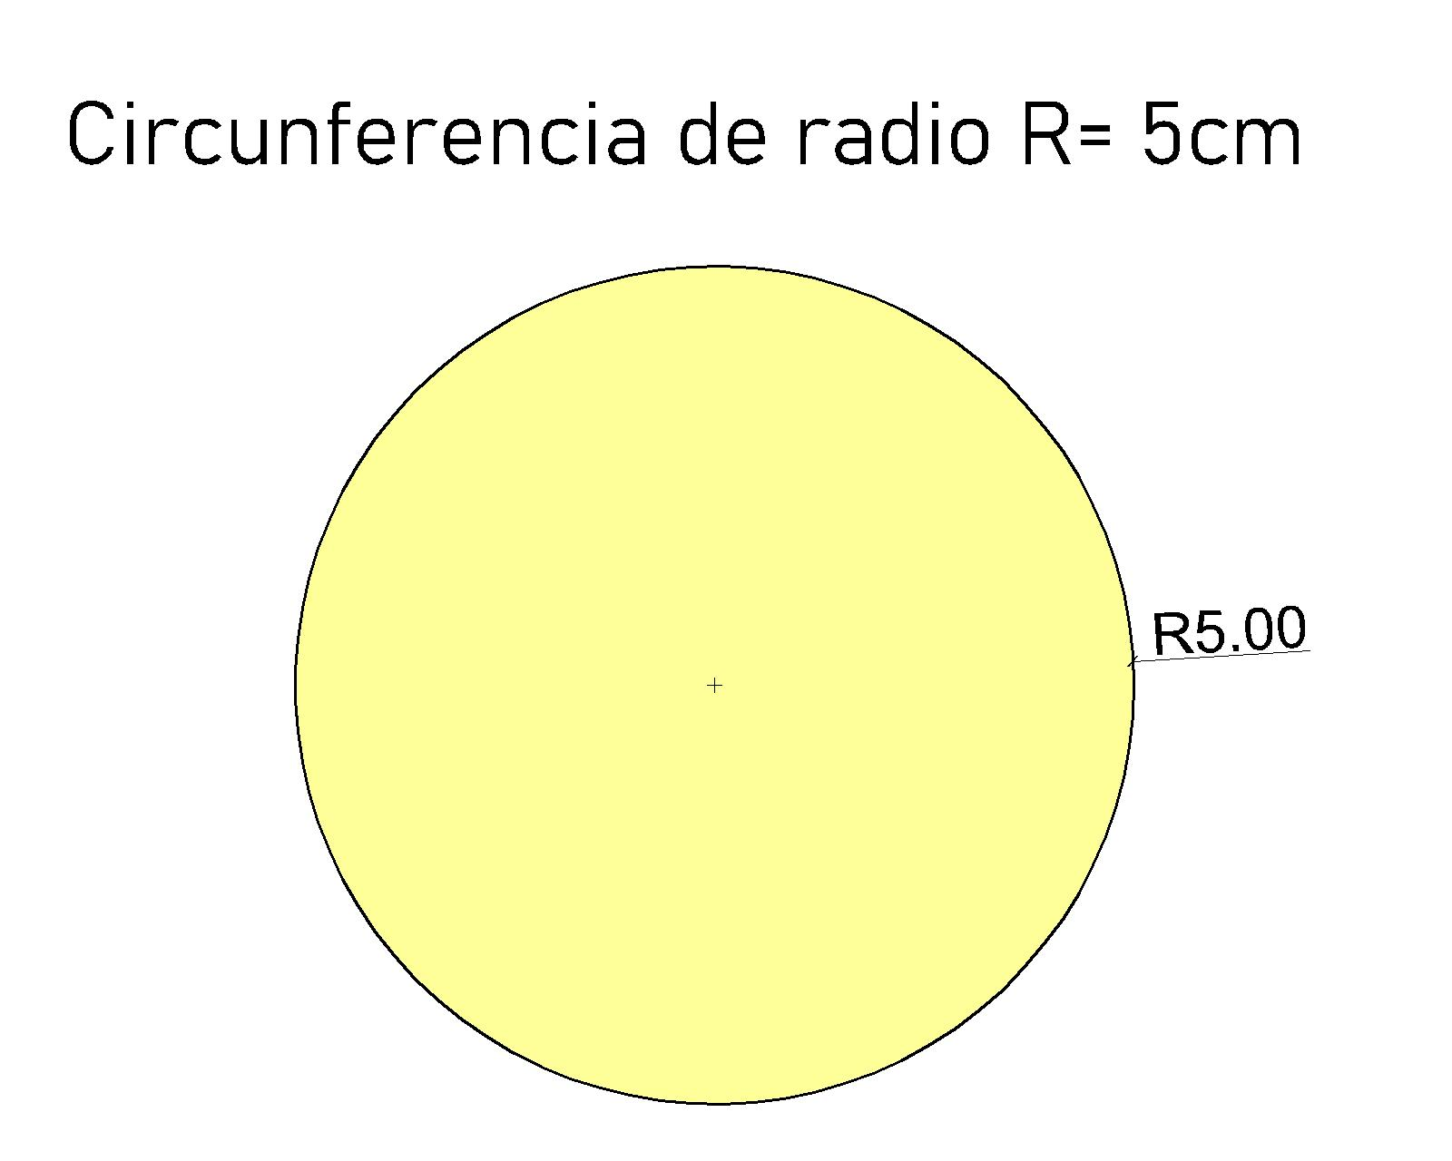
Longitud de la circunferencia radio del círculo: Área del círculo

Slide 39
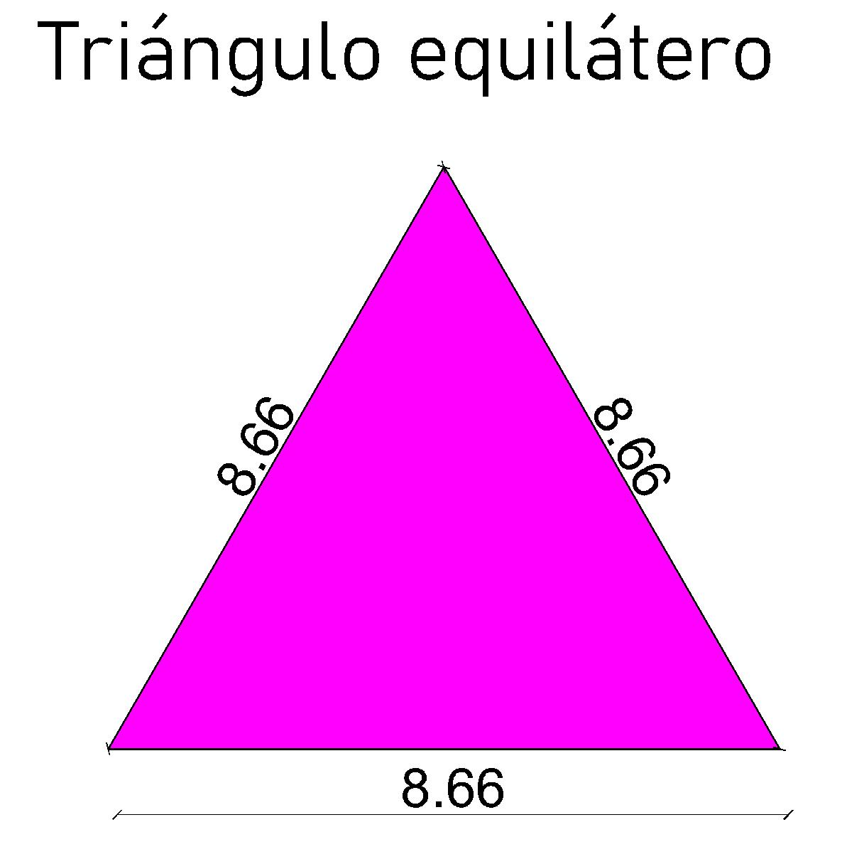
Longitud del lado del Polígono de 3 lados $${l_{3}}^{2}=r^{2}+r^{2}−2r.r.cos\left(120°\right)$$ Número de lados del polígono: $n=3$ Radio del círculo: $r=5$ $${l_{3}}^{2}=5^{2}+5^{2}−2.\left(5\right)\left(5\right)cos\left(120°\right) \\ {l_{3}}^{2}=75 \\ l_{3}=\sqrt{75} \\ l_{3}=8,66 m$$ Longitud del lado del polígono: $l_{3}=8,66$ Área del polígono de 3 lados $${ A}_{POLÍGONO}=\frac{Perímetro∗Apotema}{2}$$ Número de lados del polígono: $n$ Longitud del lado del polígono: $l=8.66$ Perímetro del polígono: $n∗l=3∗8,66=25,98$ Apotema: $h=2.5$ $$n=3 \\ A_{POLÍGONO 3 lados}=\frac{3∗8,66∗\sqrt{5^{2}−{\left(\frac{8.66}{2}\right)}^{2}}}{2} \\ A_{POLÍGONO 3 lados}=32,475 m^{2}$$

Slide 40
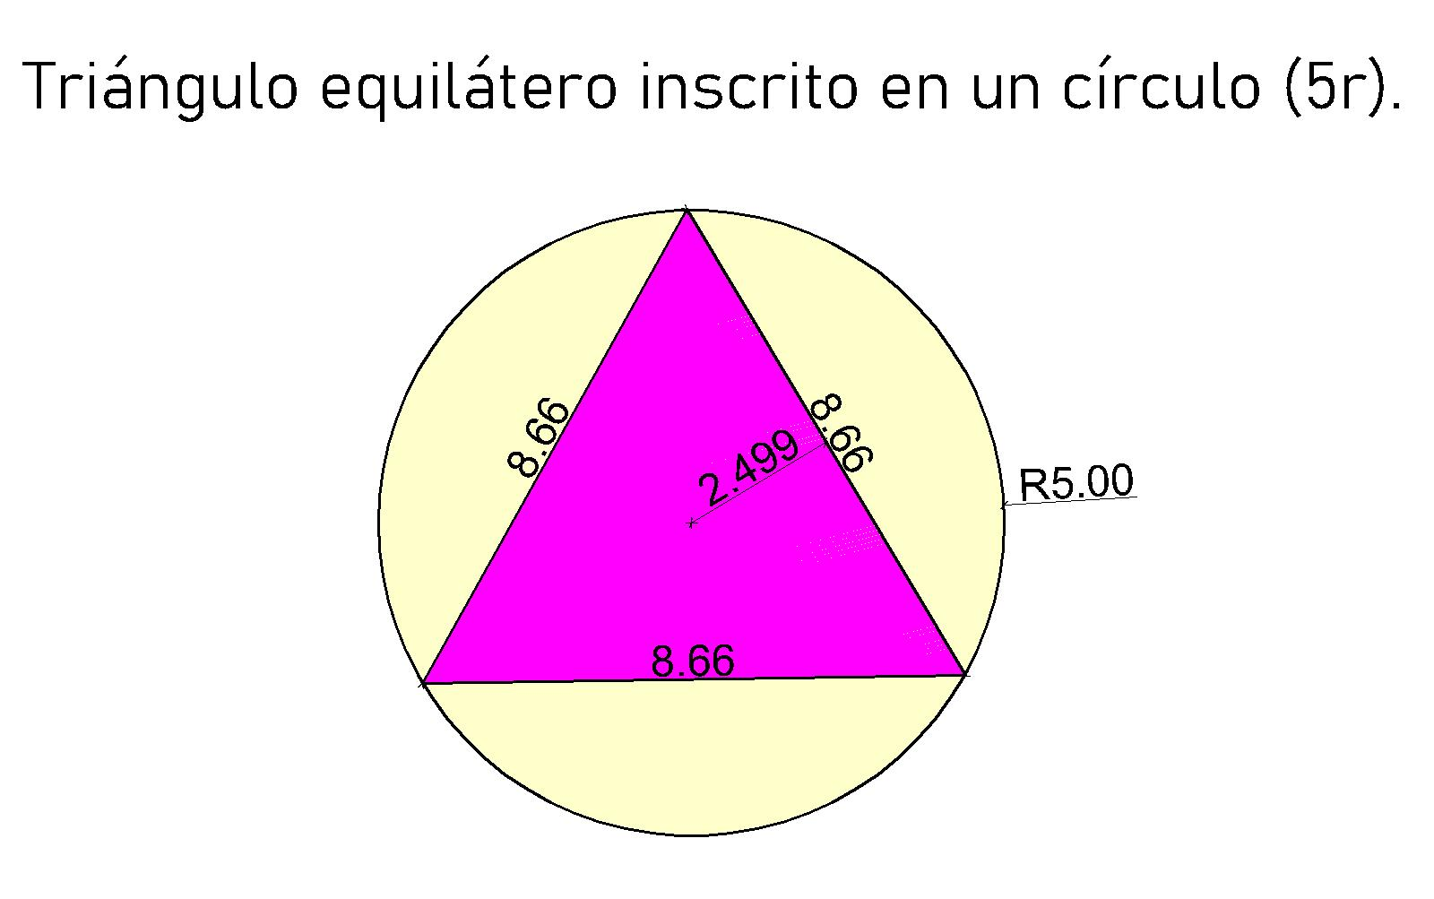
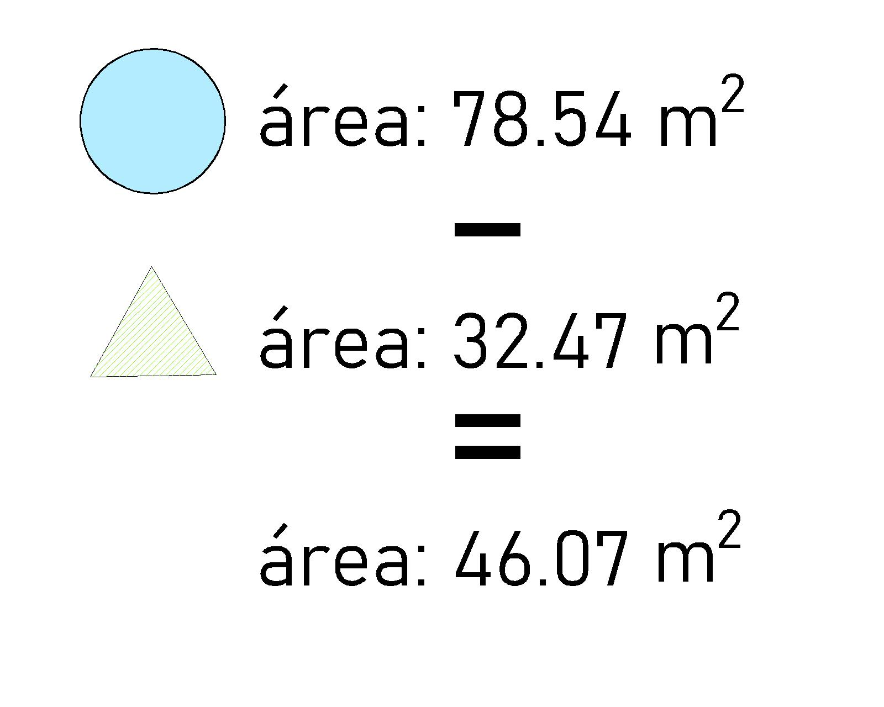
PRIMER PROCESO
a.
b.

Slide 41
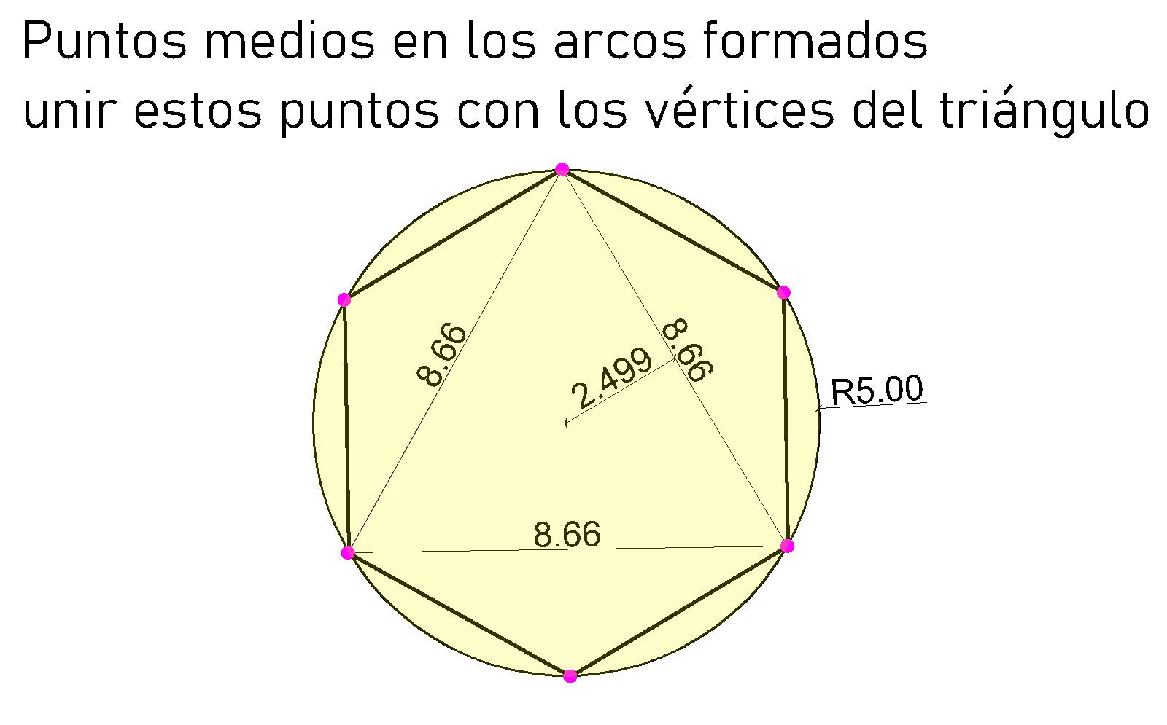
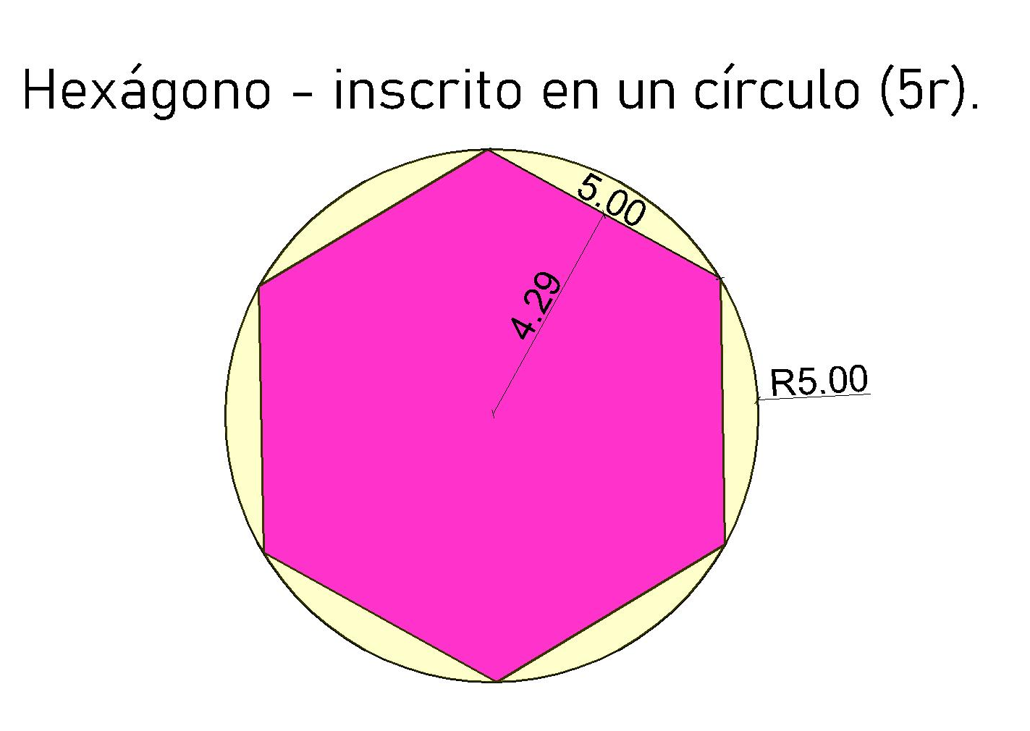
SEGUNDO PROCESO
a.
b.
c.
Área del polígono de 6 lados
$$n=6$$
$$A_{POLÍGONO 6 lados}=\frac{6∗5∗\sqrt{5^{2}−{\left(\frac{5}{2}\right)}^{2}}}{2}$$
$$A_{POLÍGONO 6 lados}=64,95 m^{2}$$

Slide 42
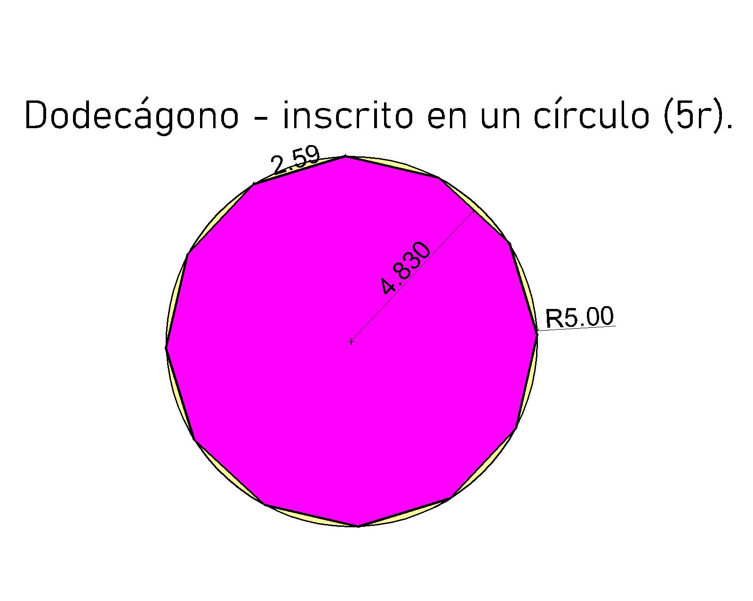
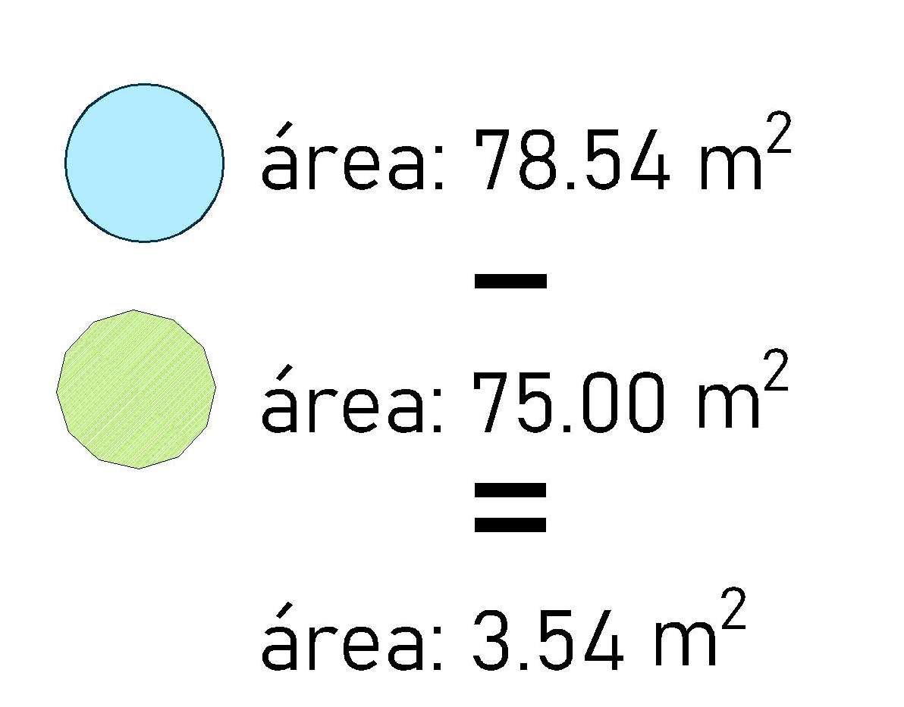
TERCER PROCESO
a.
b.
Área del polígono de 12 lados
$$n=12$$
$$A_{POLÍGONO 12 lados}=\frac{12∗2,59∗\sqrt{5^{2}−{\left(\frac{2.59}{2}\right)}^{2}}}{2}$$
$$A_{POLÍGONO 12 lados}=75,00 m^{2}$$
c.

Slide 43
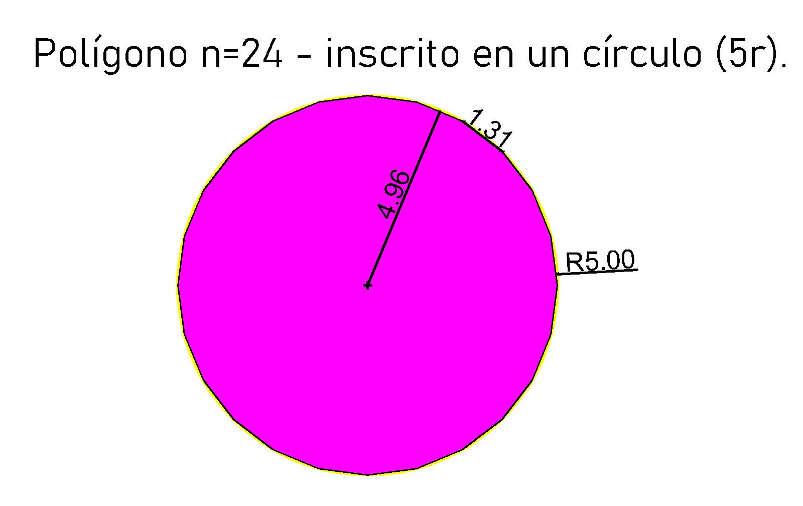
CUARTO PROCESO
b.
a.
c.
Área del polígono de 24 lados
$$n=24$$
$$A_{POLÍGONO 24 lados}=\frac{24∗1,31∗\sqrt{5^{2}−{\left(\frac{1.31}{2}\right)}^{2}}}{2}$$
$$A_{POLÍGONO 24 lados}=77,65 m^{2}$$

Slide 44
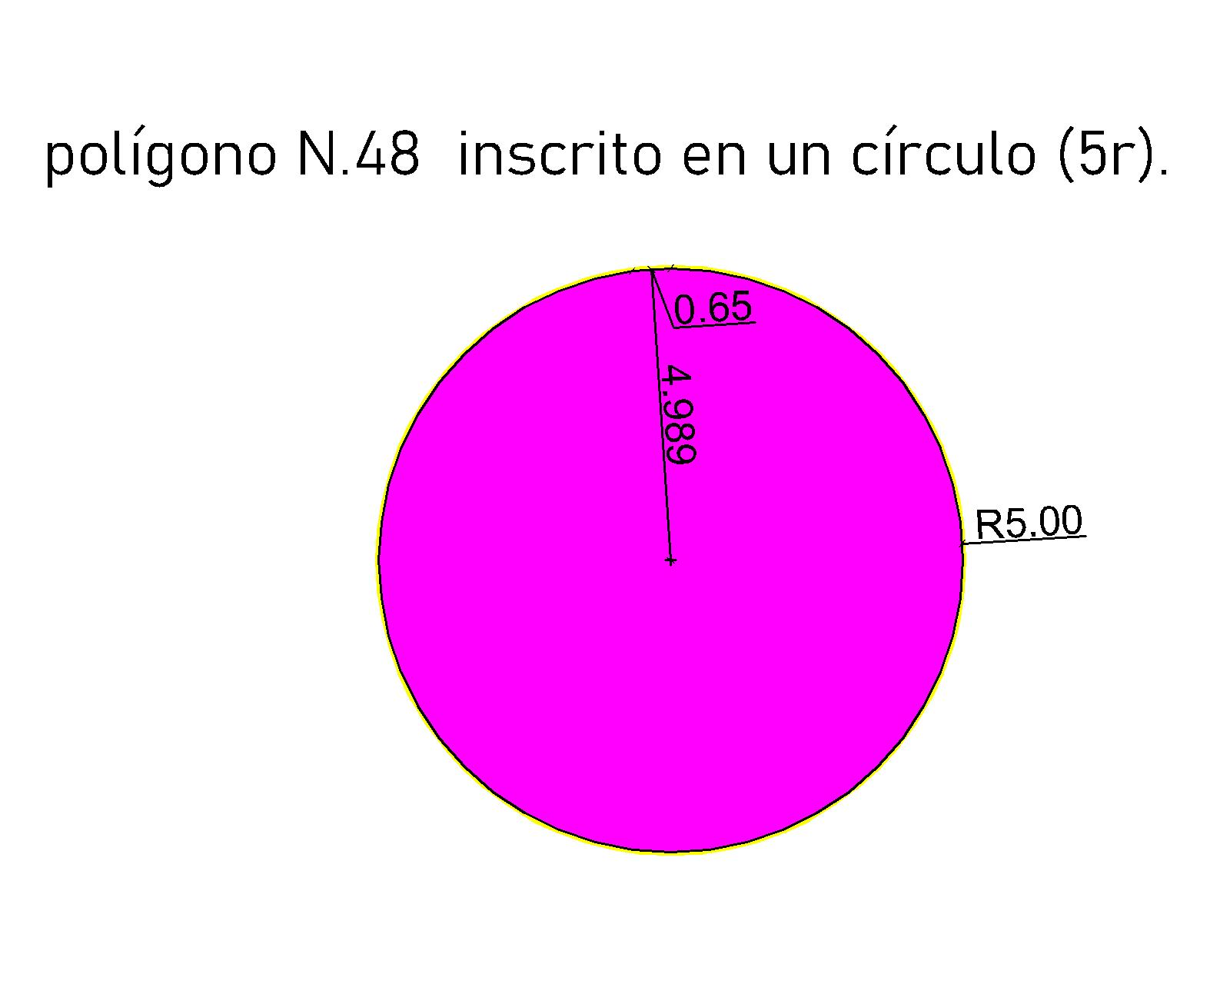
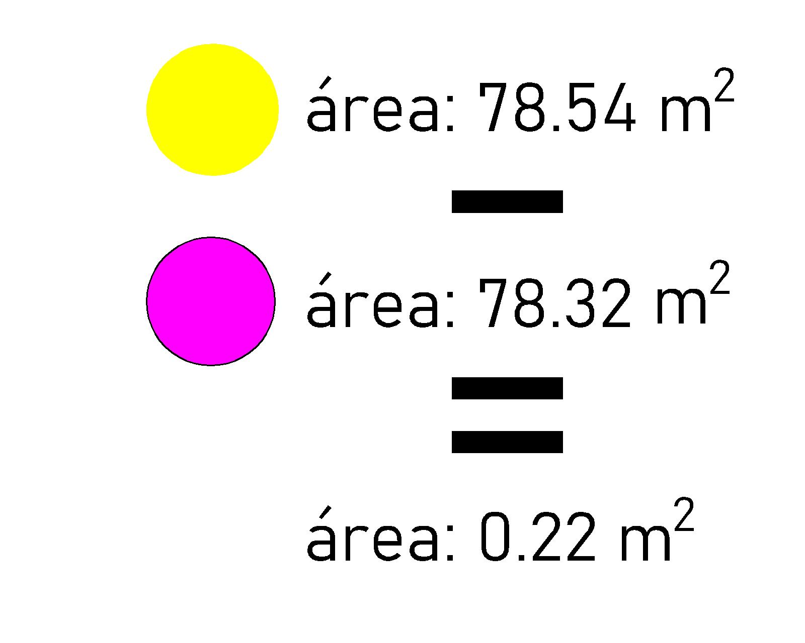
QUINTO PROCESO
Área del polígono de 48 lados
$$n=48$$
$$A_{POLÍGONO 48 lados}=\frac{48∗0,65∗\sqrt{5^{2}−{\left(\frac{0.65}{2}\right)}^{2}}}{2}$$
$$A_{POLÍGONO 48 lados}=78,32 m^{2}$$
a.
b.

Slide 45
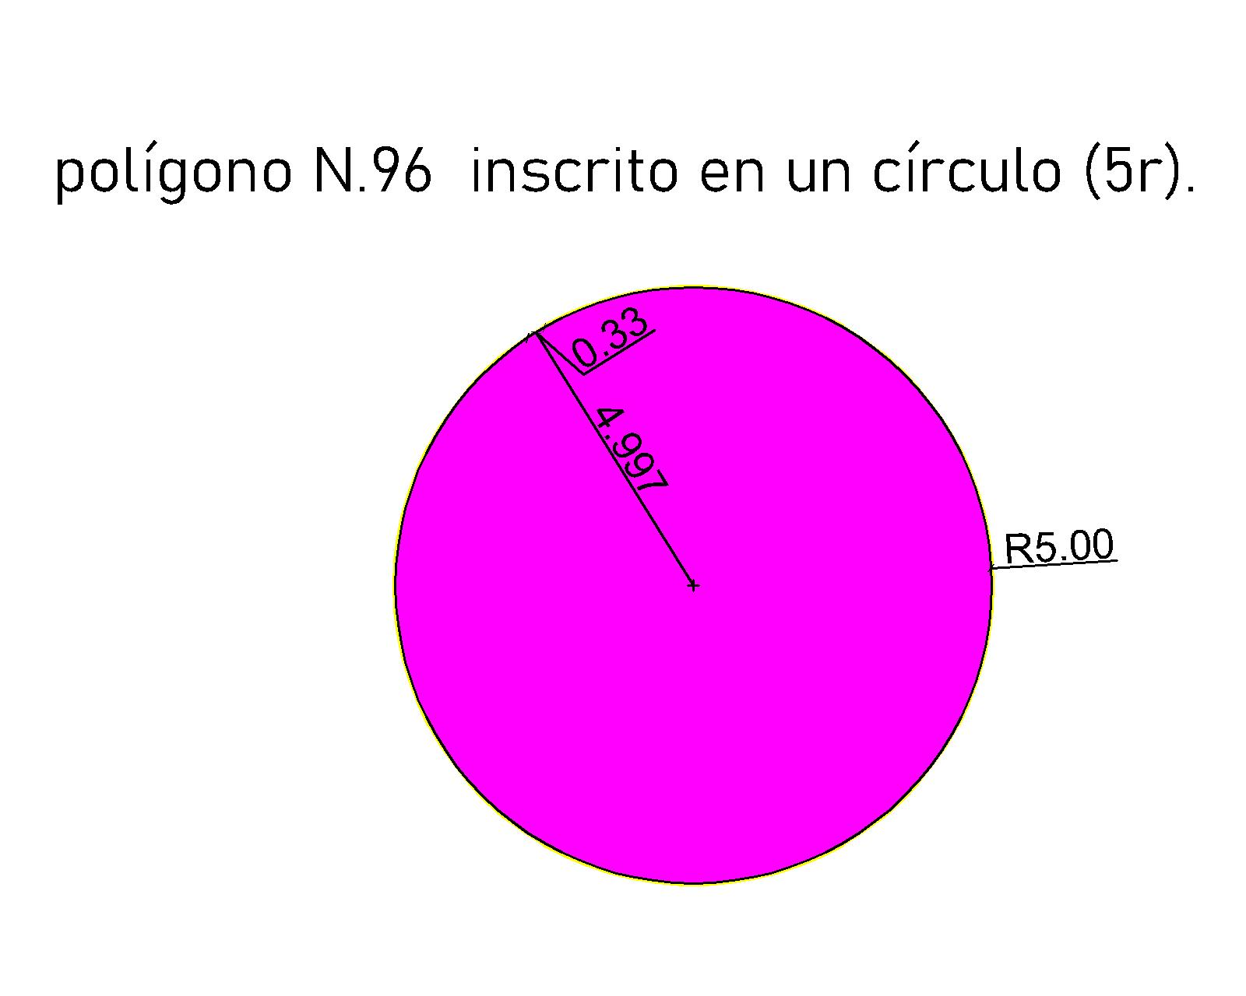
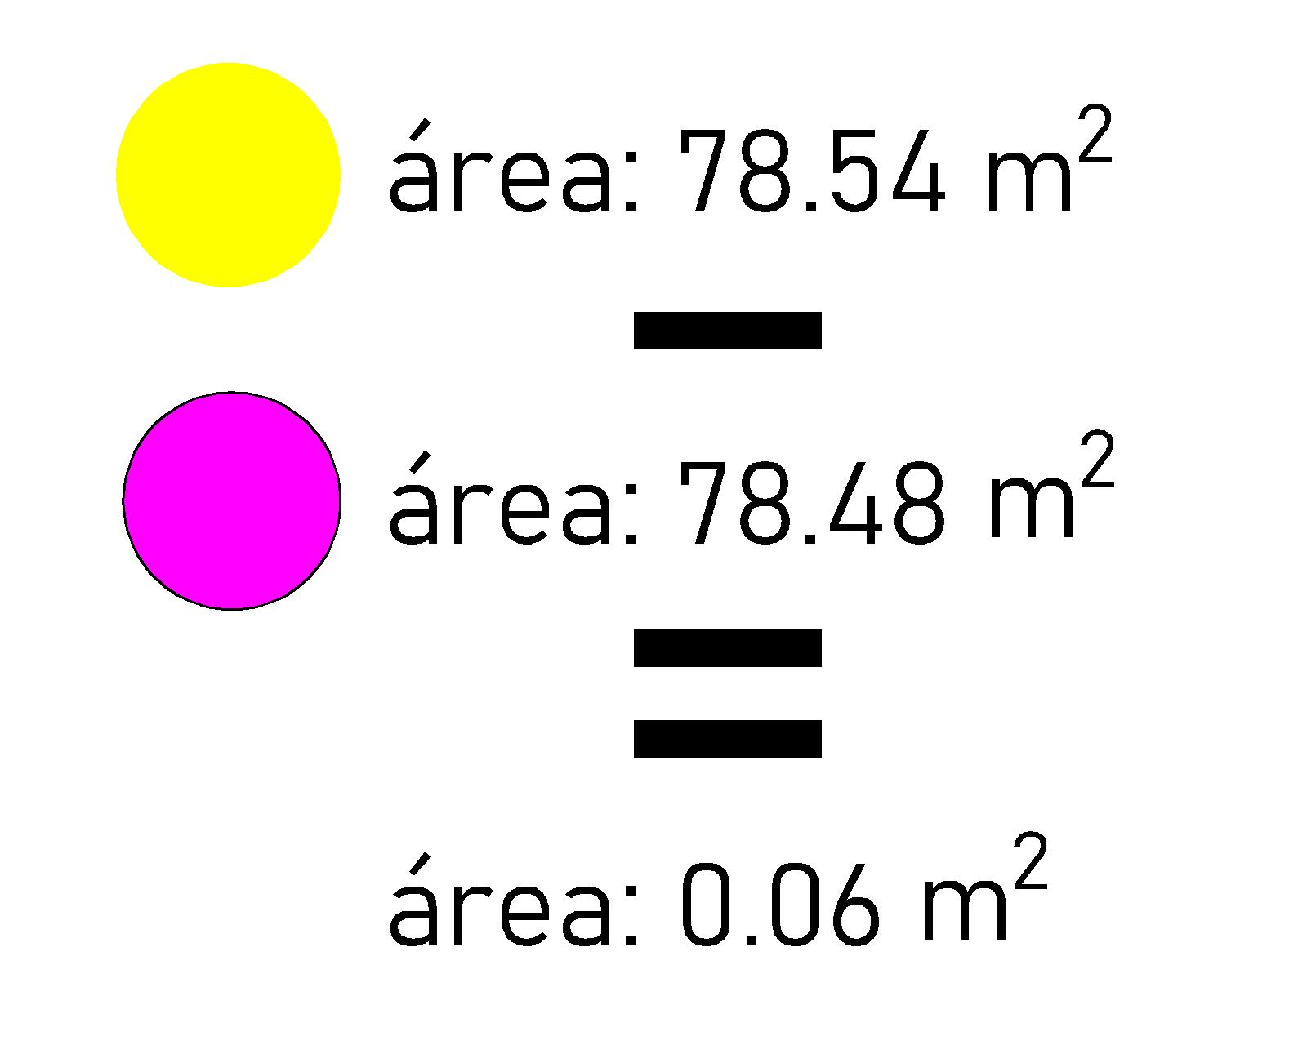
SEXTO PROCESO
Área del polígono de 96 lados
$$n=96$$
$$A_{POLÍGONO 96 lados}=\frac{96∗0,33∗\sqrt{5^{2}−{\left(\frac{0.33}{2}\right)}^{2}}}{2}$$
$$A_{POLÍGONO 96 lados}=78,48 m^{2}$$
a.
b.

Slide 46
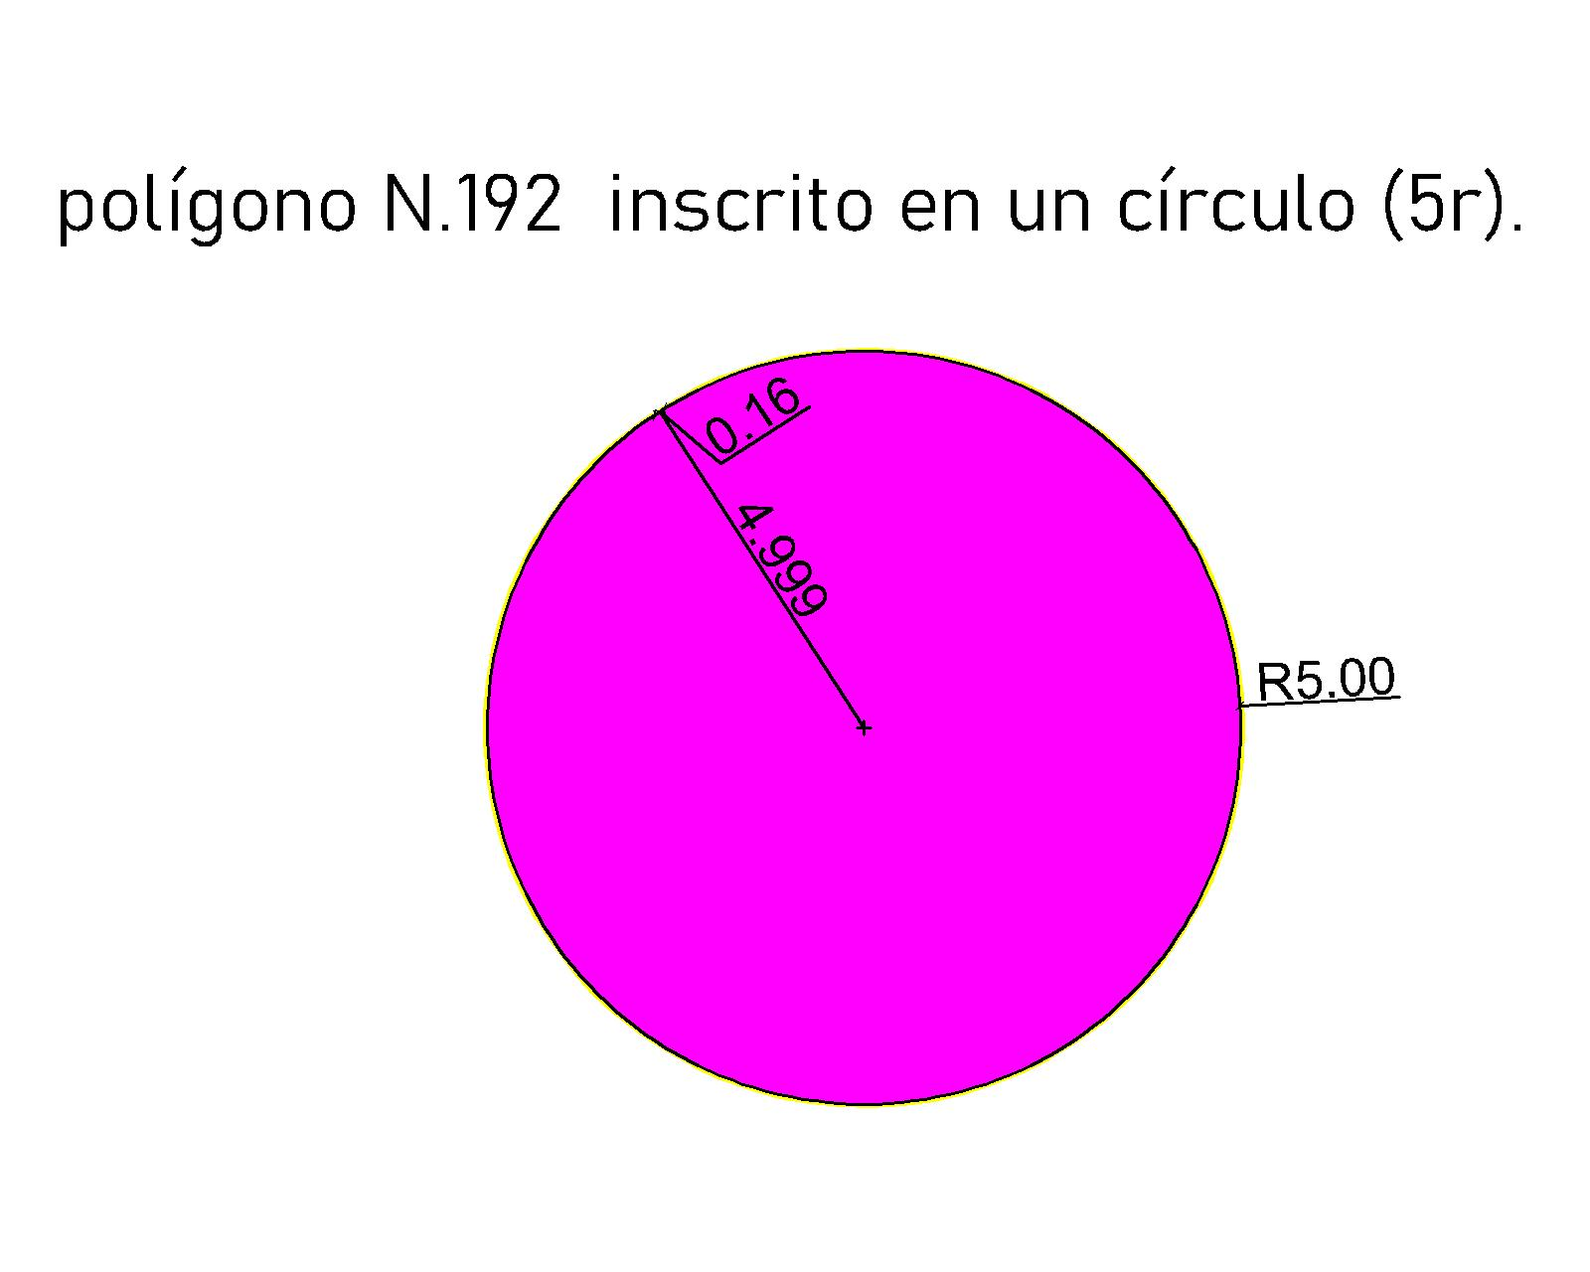
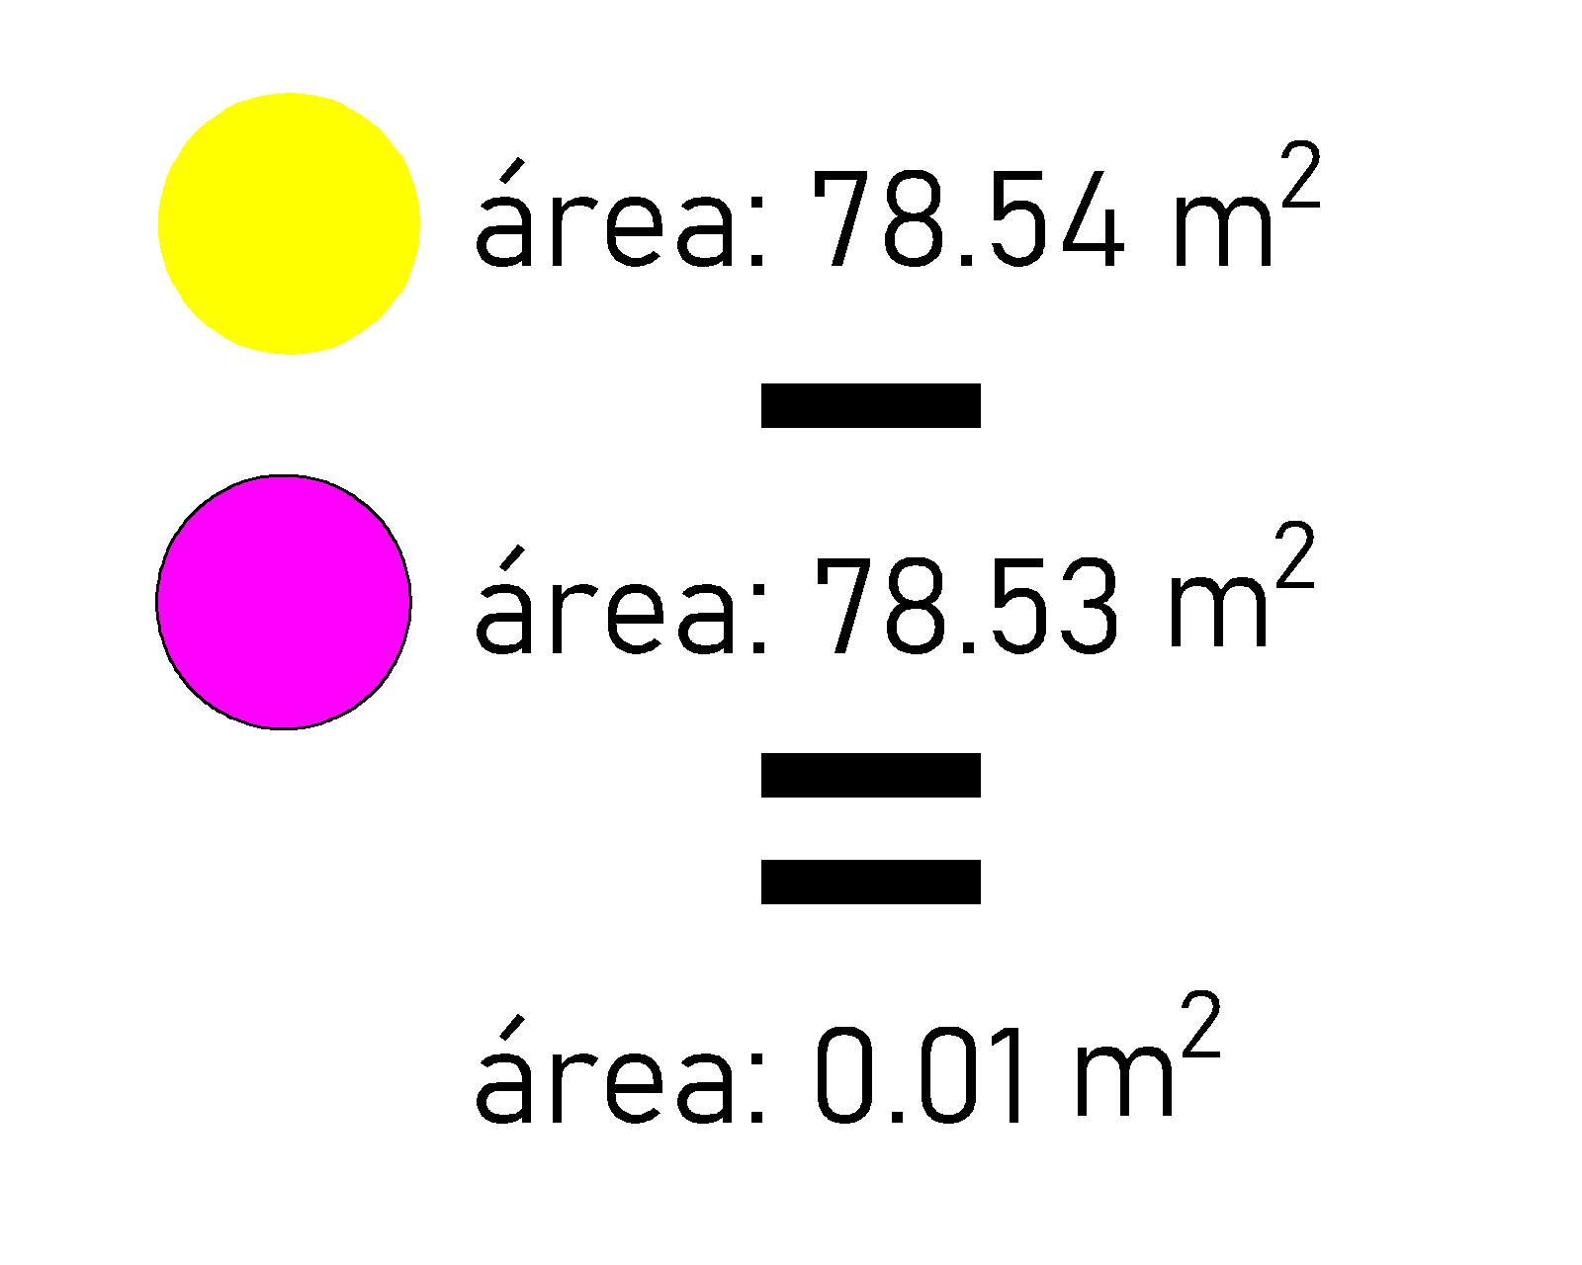
SÉPTIMO PROCESO
Área del polígono de 192 lados
$$n=192$$
$$A_{POLÍGONO 192 lados}=\frac{192∗0,16∗\sqrt{5^{2}−{\left(\frac{0.16}{2}\right)}^{2}}}{2}$$
$$A_{POLÍGONO 192 lados}=78,5257 m^{2}$$
a.
b.

Slide 47
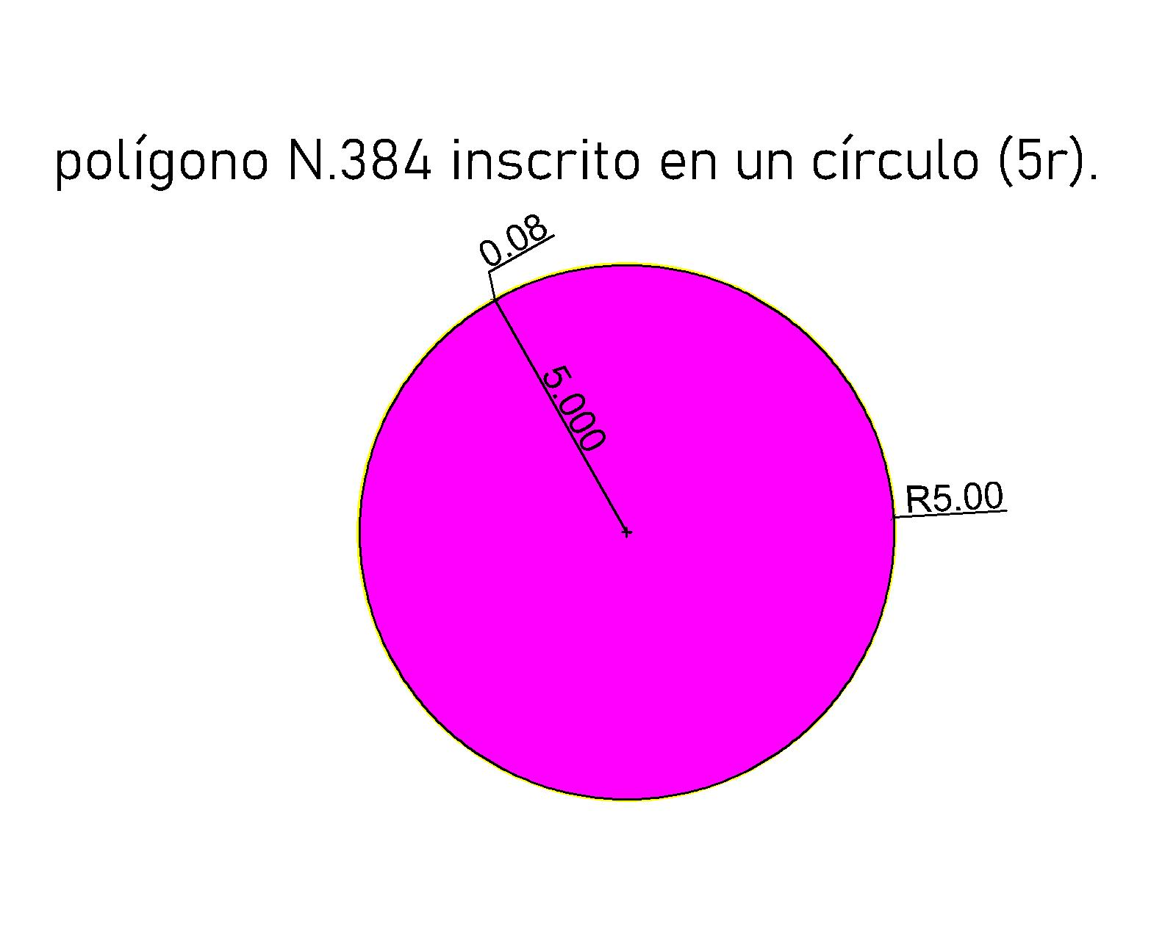
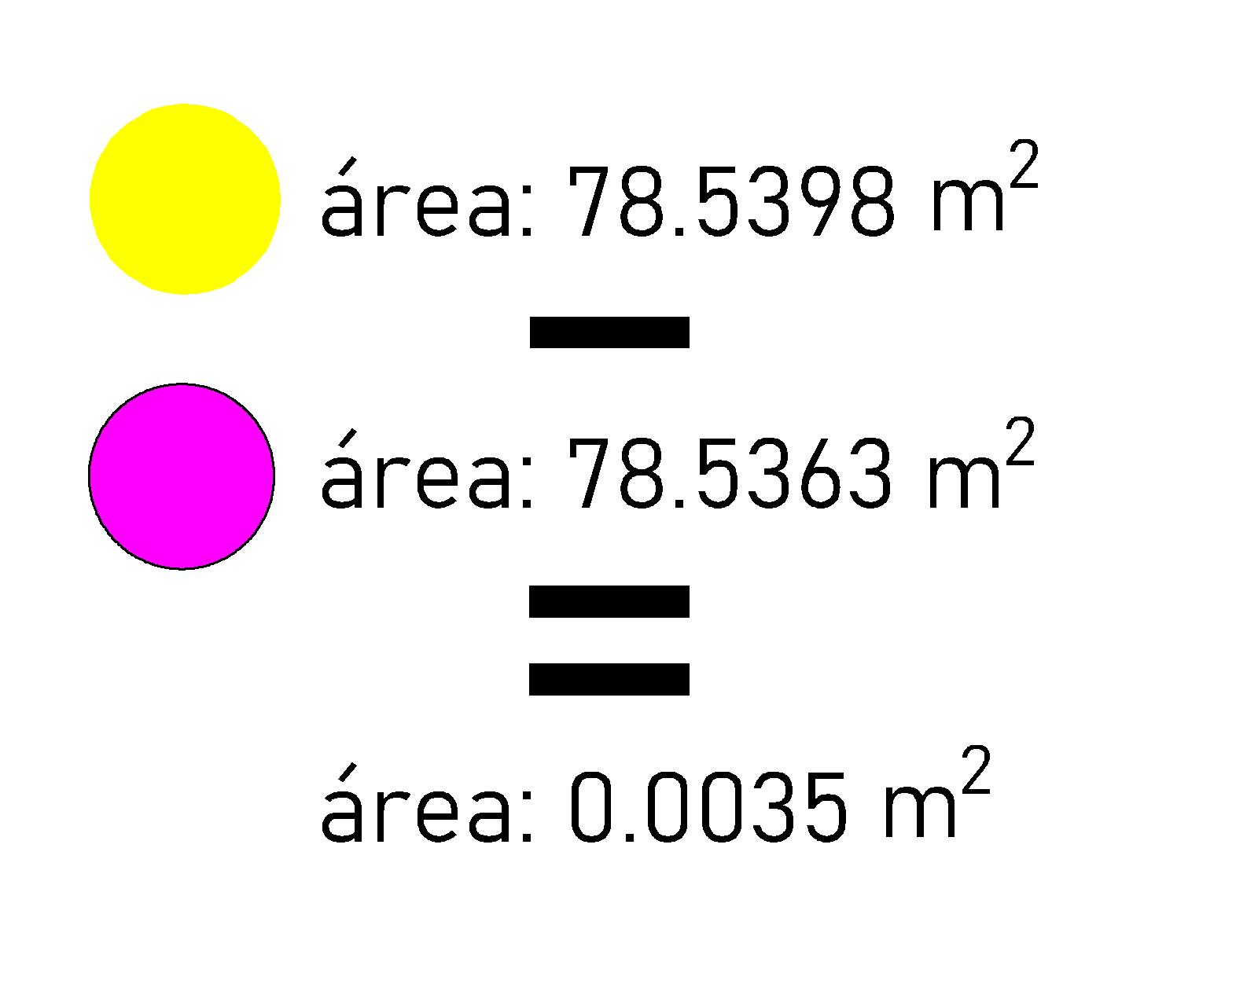
OCTAVO PROCESO
Área del polígono de 384 lados
$$n=384$$
$$A_{POLÍGONO 384 lados}=\frac{384∗0,081∗\sqrt{5^{2}−{\left(\frac{0.081}{2}\right)}^{2}}}{2}$$
$$A_{POLÍGONO 384 lados}=78,5363 m^{2}$$
a.
b.

Slide 48
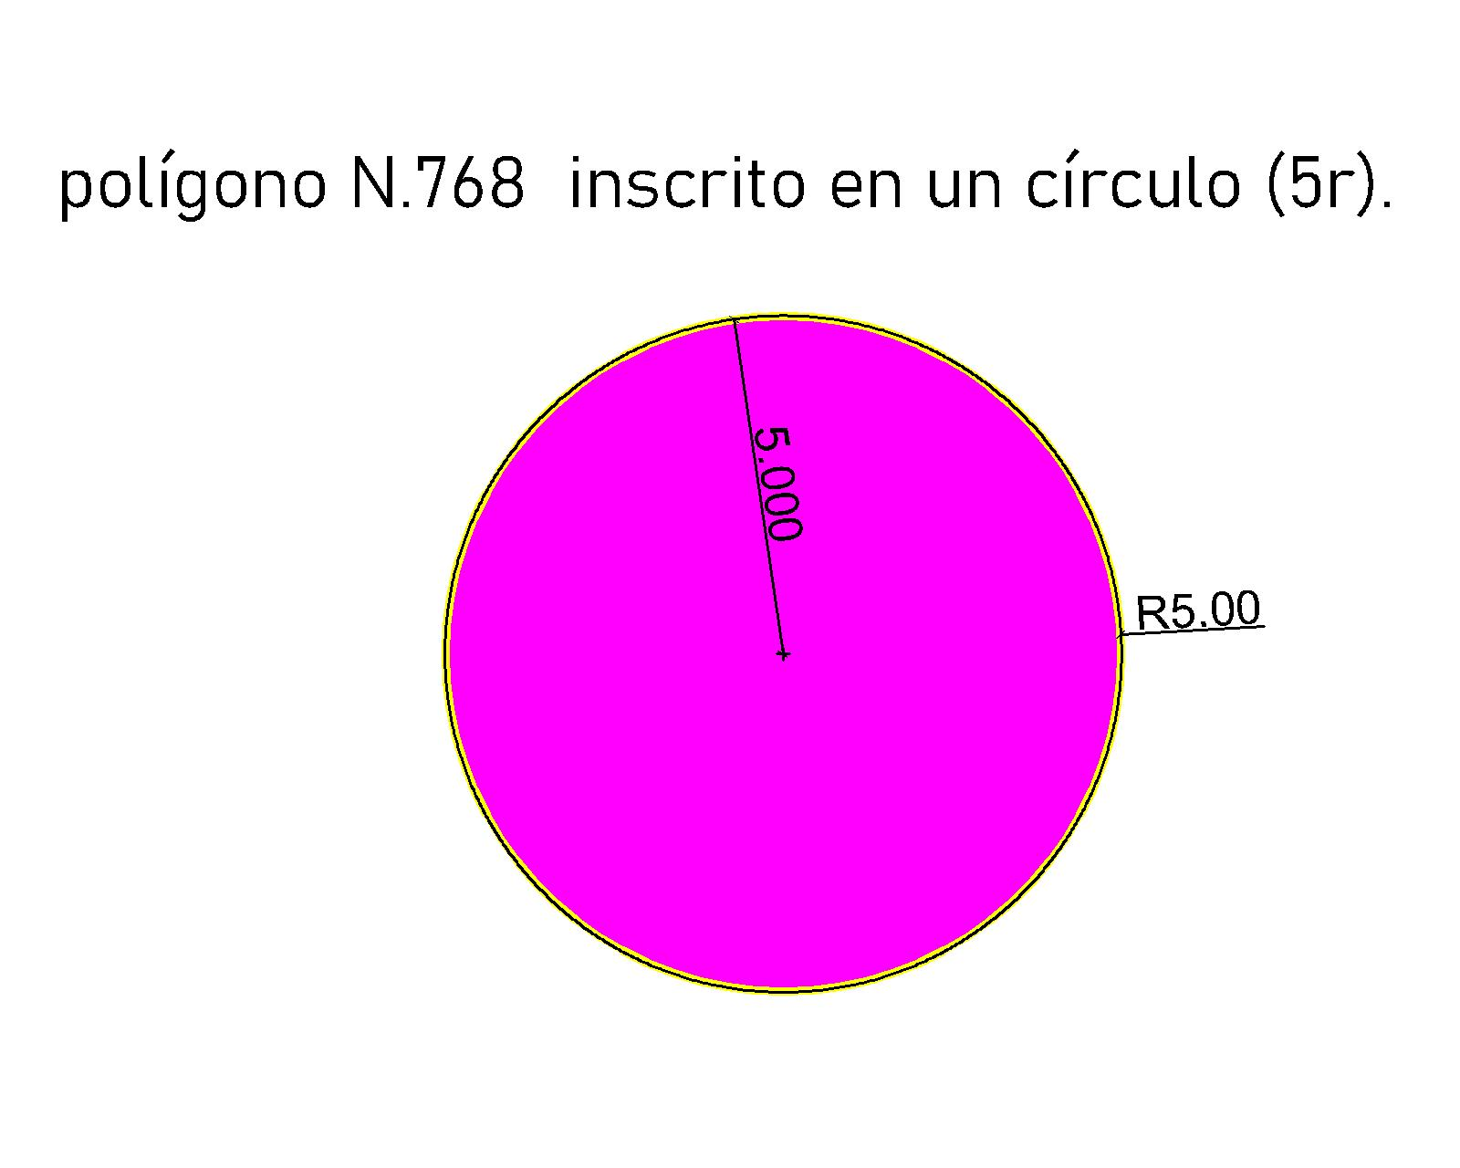
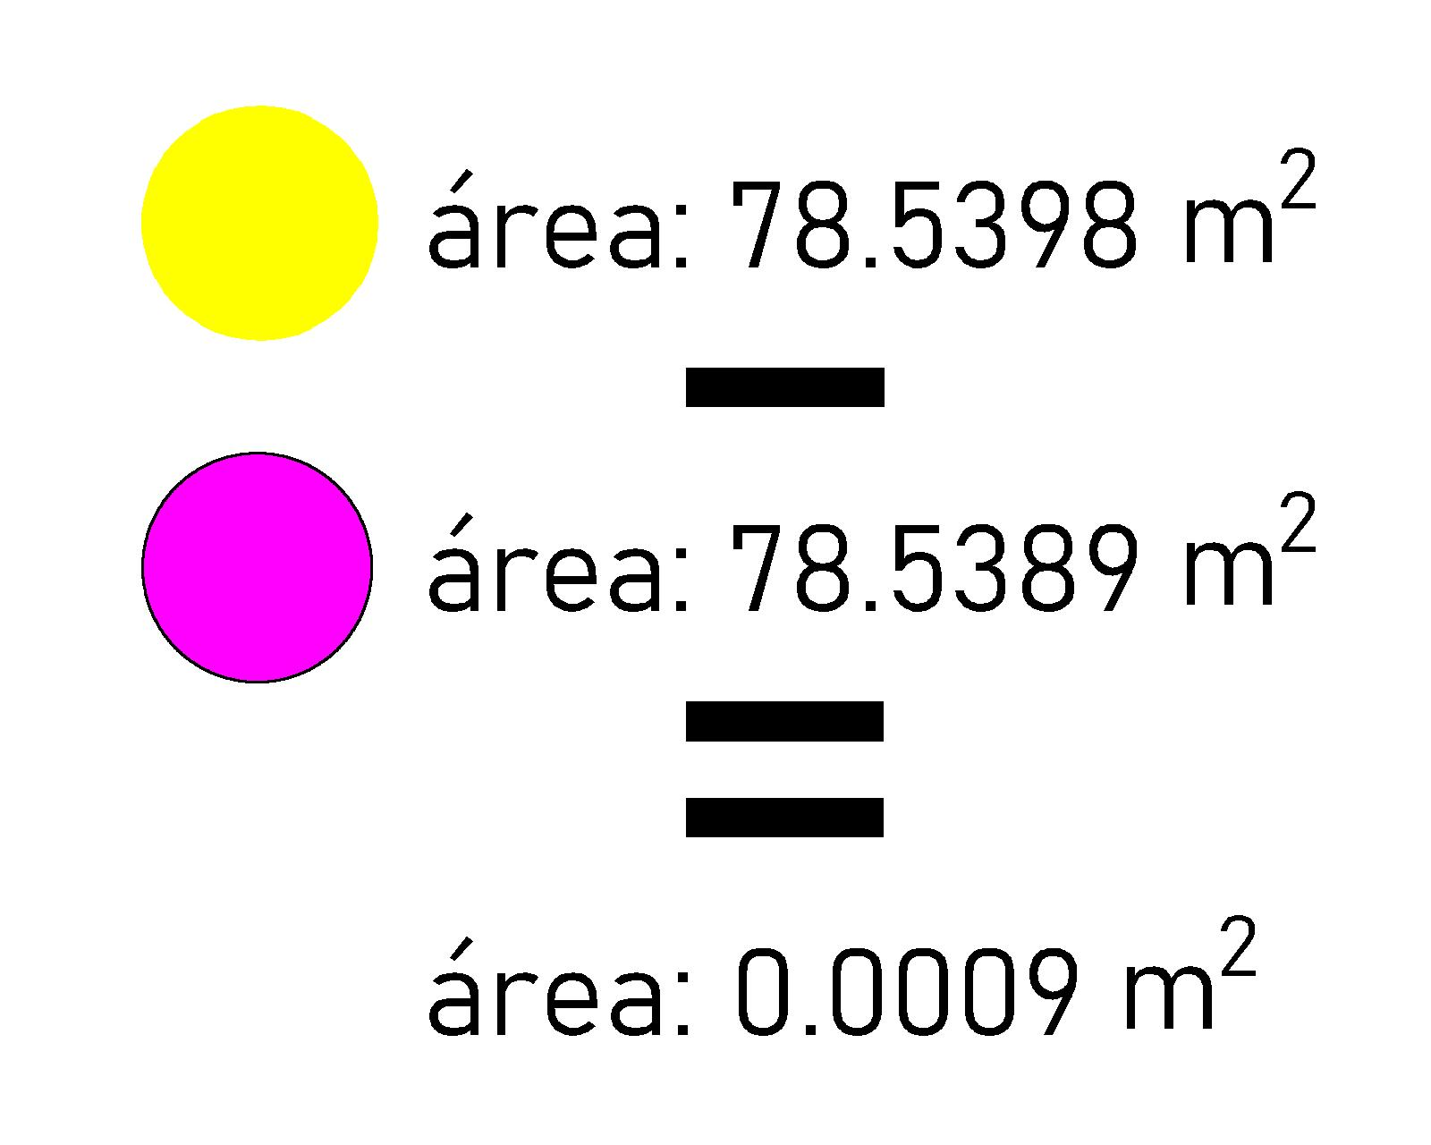
NOVENO PROCESO
Área del polígono de 768 lados
$$n=768$$
$$A_{POLÍGONO 768 lados}=\frac{768∗0,041∗\sqrt{5^{2}−{\left(\frac{0.041}{2}\right)}^{2}}}{2}$$
$$A_{POLÍGONO 768 lados}=78,5389 m^{2}$$
a.
b.

Slide 49
CONCLUSIÓN
POLÍGONO |  |  | CÍRCULO |  | DIFERENCIA
lados | Longitud | Área | Longitud | Área | Longitud | Área
3 | 25,9807 | 32,4759 | 31,41592654 | 78,53981634 | 5,43522 | 46,063
6 | 30,0000 | 64,9519 |  |  | 1,41592 | 13,587
12 | 31,0582 | 75,0000 |  |  | 0,35772 | 3,5398
24 | 31,3262 | 77,6455 |  |  | 0,08972 | 0,8943
48 | 31,3935 | 78,3155 |  |  | 0,02242 | 0,2243
96 | 31,4103 | 78,4837 |  |  | 0,00562 | 0,0560
192 | 31,4146 | 78,5257 |  |  | 0,00140 | 0,0141
384 | 31,4156 | 78,5363 |  |  | 0,00035 | 0,0035
768 | 31,4158 | 78,5389 |  |  | 0,00008 | 0,0009
A medida que se duplica el número de lados del polígono, el perímetro del polígono se va aproximando a la longitud de la circunferencia.
A medida que se duplica el número de lados del polígono, el área del polígono se va aproximando al área del círculo.

Slide 50
TERCERA ETAPA

Slide 51
ÁREA DEL SECTOR CIRCULAR GENERADO POR UN POLÍGONO DE 3 LADOS
$$A_{SECTOR CIRCULAR}=\frac{θπr^{2}}{360°}$$
Ángulo central: $θ=120°$
$$A_{SECTOR CIRCULAR}=\frac{θπr^{2}}{360°}$$
$$A_{SECTOR CIRCULAR}=\frac{120°π\left(5^{2}\right)}{360°}$$
$$A_{SECTOR CIRCULAR}=\frac{120°π\left(25\right)}{360°}$$
$$A_{SECTOR CIRCULAR}=\frac{25π}{3}$$
$$A_{SECTOR CIRCULAR}=26,18 m^{2}$$
CONCLUSIÓN:
Si el área del círculo se divide para $n=3, 6, 12, 24, 48, 96, 192, 384, 768, …$, se obtiene el área de un sector circular.

Slide 52
ÁREA DEL SEGUNDO SECTOR CIRCULAR GENERADO POR UN POLÍGONO DE 6 LADOS
$$A_{SECTOR CIRCULAR}=\frac{θπr^{2}}{360°}$$
Ángulo central: $θ=60°$
$$A_{SECTOR CIRCULAR}=\frac{θπr^{2}}{360°}$$
$$A_{SECTOR CIRCULAR}=\frac{60°π\left(5^{2}\right)}{360°}$$
$$A_{SECTOR CIRCULAR}=\frac{60°π\left(25\right)}{360°}$$
$$A_{SECTOR CIRCULAR}=\frac{25π}{6}$$
$$A_{SECTOR CIRCULAR}=13,89 m^{2}$$

Slide 53
ÁREA DEL SEGUNDO SECTOR CIRCULAR GENERADO POR UN POLÍGONO DE 12 LADOS
$$A_{SECTOR CIRCULAR}=\frac{θπr^{2}}{360°}$$
Ángulo central: $θ=30°$
$$A_{SECTOR CIRCULAR}=\frac{θπr^{2}}{360°}$$
$$A_{SECTOR CIRCULAR}=\frac{30°π\left(5^{2}\right)}{360°}$$
$$A_{SECTOR CIRCULAR}=\frac{30°π\left(25\right)}{360°}$$
$$A_{SECTOR CIRCULAR}=\frac{25π}{12}$$
$$A_{SECTOR CIRCULAR}=6,5449 m^{2}$$

Slide 54
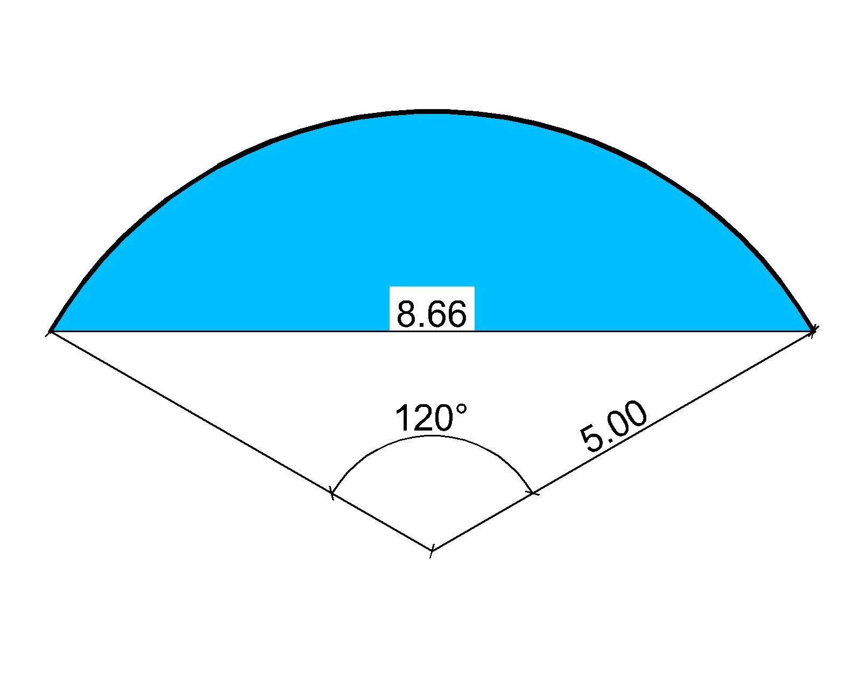
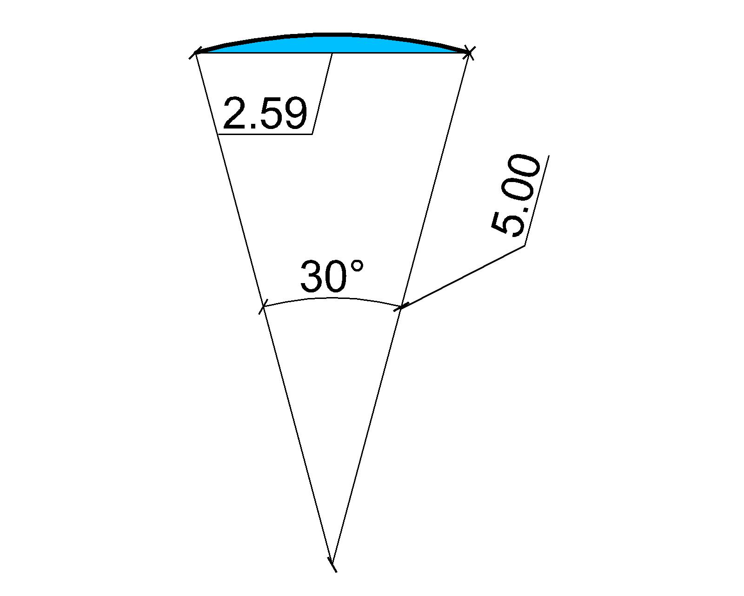
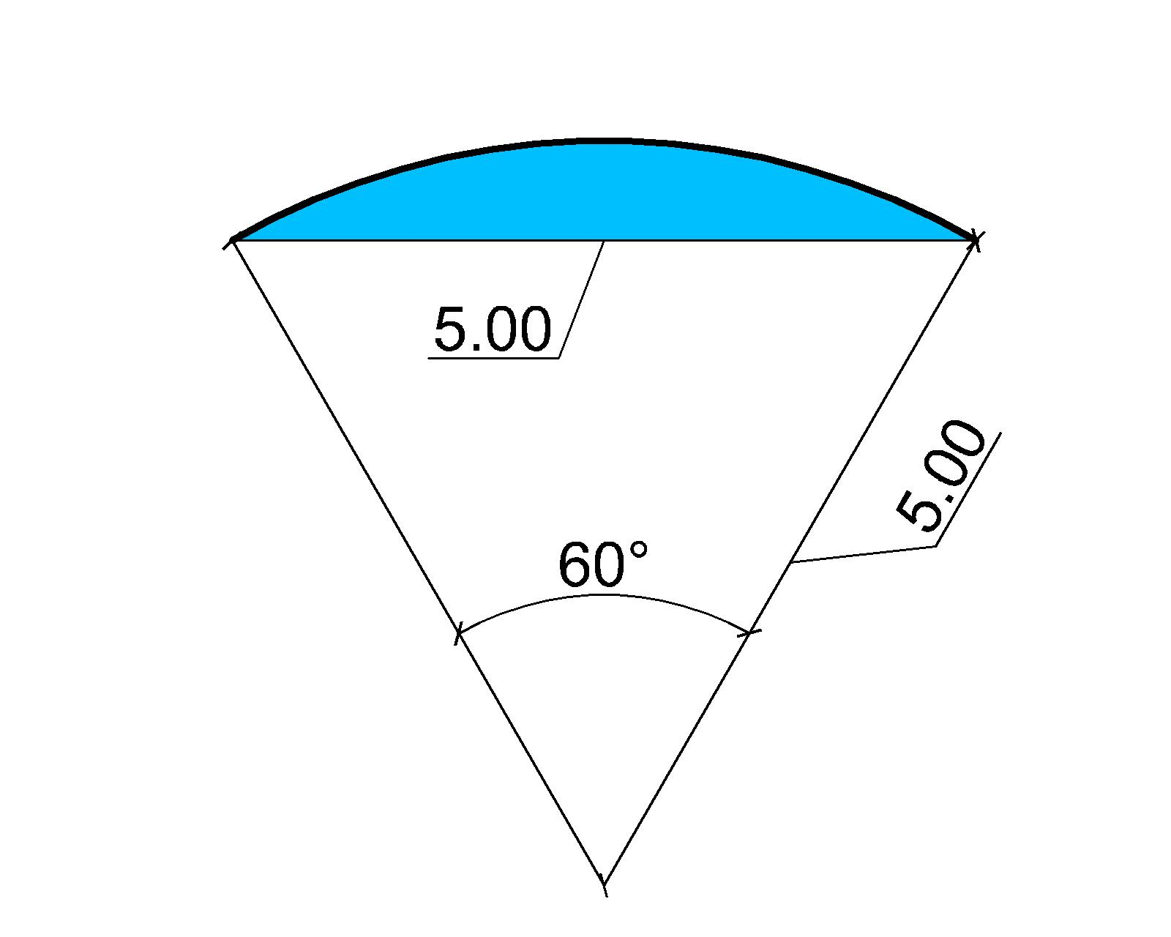
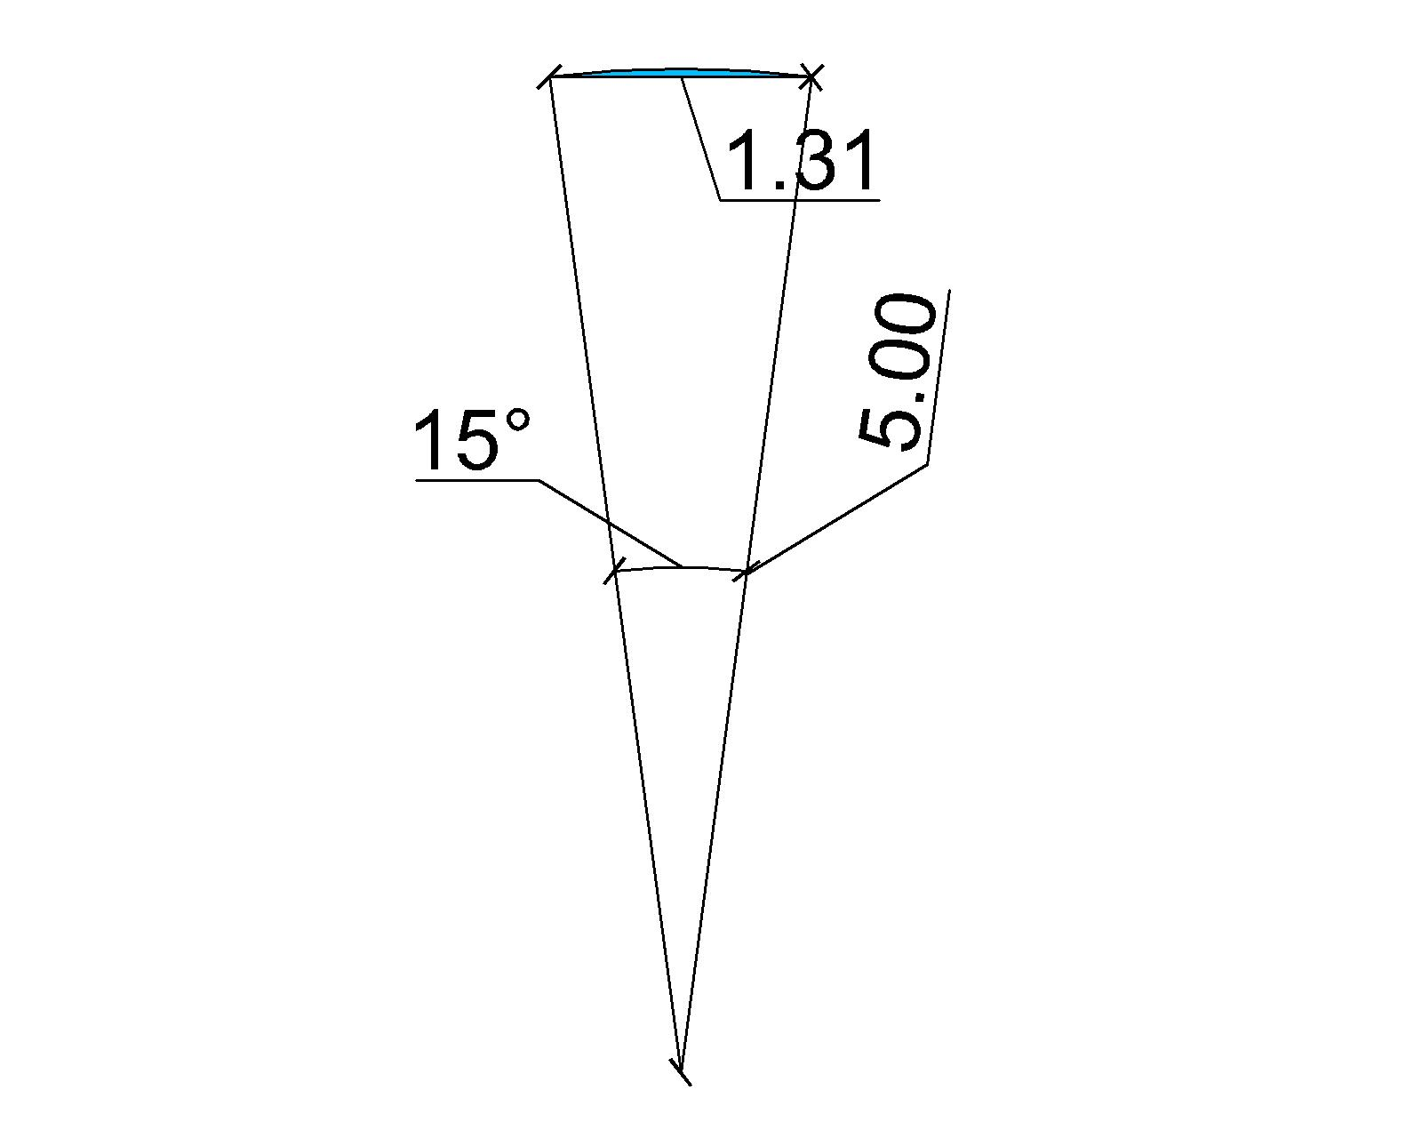

Slide 55
ELABORACIÓN DE TABLAS
POLÍGONO |  |  | TRIÁNGULO |  |  | SECTOR CIRCULAR |  | DIFERENCIA SEGMENTO CIRCULAR
Lados | Longitud | Área | Base | Altura | Área | Arco | Área | Área entre sector circular y triángulo=Área del segmento circular | Área del rectángulo al interior
3 | 25,98 | 32,48 | 8,66 | 2,5 | 10,825 | 120 | 26,18 | 15,355 | 4,53
6 | 30,00 | 64,95 | 5 | 4,330 | 10,825 | 60 | 13,89 | 3,07 | 1,39535
12 | 31,06 | 75,00 | 2,588 | 4,829 | 6,25 | 30 | 6,5449 | 0,2949 | 0,07445
24 | 31,33 | 77,65 | 1,3054 | 4,957 | 3,2354 | 15 | 3,2724 | 0,037 | 0,00909
48 | 31,39 | 78,32 | 0,6539 | 4,989 | 1,6316 | 7,5 | 1,6362 | 0,0046 | 0,042497
96 | 31,4103 | 78,48 | 0,3271 | 4,997 | 0,8175 | 3,75 | 0,8181 | 0,0006 | 0,000163
192 | 31,4146 | 78,5257 | 0,1636 | 4,9993 | 0,4089 | 1,875 | 0,4090 | 0,0001 | 0,000046
384 | 31,4156 | 78,5363 | 0,0818 | 4,9998 | 0,2045 | 0,9375 | 0,2045 | 0,00001 | 0,00003157
768 | 31,4158 | 78,5389 | 0,0409 | 4,9999 | 0,1022 | 0,46875 | 0,1022 | 0,000001 | 0,000899145

Slide 56
CONCLUSIÓN
N | BASE | ALTURA | ÁREA DEL RECTÁNGULO QUE ENCAJA AL SEGMENTO CIRCULAR | ÁREA DEL TRIÁNGULO INSCRITO EN EL SEGMENTO CIRCULAR | ÁREA DEL SEGMENTO CIRCULAR | DIFERENCIA ENTRE LA CIRCUNFERENCIA Y EL POLÍGONO. ÁREA DE PORCIÓN DE CIRCUNFERENCIA | ÁREA DEL RECTÁNGULO AL INTERIOR
3 | 8,66 | 2,5 | 21,65 | 10,825 | 15,355 | 4,53 | 13,59
6 | 5 | 0,66 | 3,3493 | 1,67465 | 3,07 | 1,39535 | 10,825
12 | 2,588 | 0,1703 | 0,4409 | 0,22045 | 0,2949 | 0,07445 | 1,67465
24 | 1,3054 | 0,04277 | 0,055839 | 0,02791 | 0,037 | 0,00909 | 0,22045
48 | 0,6539 | 0,010716 | 0,007007 | 0,003503 | 0,0046 | 0,042497 | 0,02791
96 | 0,3271 | 0,02677063 | 0,00087566 | 0,000437 | 0,0006 | 0,000163 | 0,003503
192 | 0,1636 | 0,00066931 | 0,00010949 | 0,000054749 | 0,0001 | 0,000046 | 0,000437
384 | 0,0818 | 0,00001673 | 0,00001368 | 0,000006843 | 0,000001 | 0,00003157 | 0,000054749
768 | 0,0409 | 0,000041833 | 0,00000171 | 0,000000855 | 0,000001 | 0,000899145 | 0,000006843
El área del rectángulo que encaja al segmento circular es exactamente la mitad del área del triángulo formado al interior del segmento circular

Slide 57
REPRESENTACIONES FUNCIONALES
$$A_{SECTOR CIRCULAR}=\frac{A_{CÍRCULO}}{n}$$
$$A_{SECTOR CIRCULAR(n,r)}=\frac{πr^{2}}{n}$$
$$h_{segmento circular}=r−\frac{1}{2}\sqrt{{4r}^{2}−\left(2r^{2}\left(1−cos\left(\frac{360°}{n}\right)\right)\right)}$$
$${apotema a_{n }, h}_{triángulo generado en el sector circular}=5−\frac{1}{2}\sqrt{100−\left(50\left(1−cos\left(\frac{360°}{n}\right)\right)\right)}$$
$$l_{lado del polígono}=l_{n}=\sqrt{2r^{2}\left(1−cos\left(\frac{360°}{n}\right)\right)}$$
$$A_{TRIÁNGULO INSCRITO EN EL RECTÁNGULO}$$
$$=\frac{\sqrt{2r^{2}\left(1−cos\left(\frac{360°}{n}\right)\right)}∗\left(r−\frac{1}{2}\sqrt{{4r}^{2}−\left(2r^{2}\left(1−cos\left(\frac{360°}{n}\right)\right)\right)}\right)}{2}$$

Slide 58
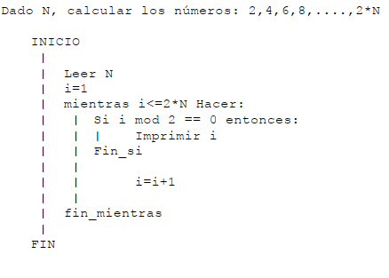
Diseño del seudo-código

Slide 60
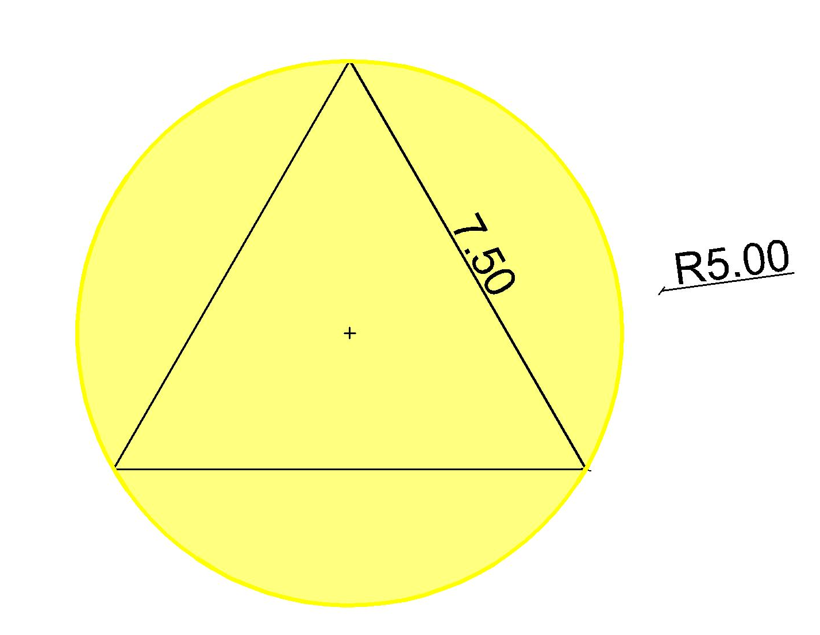
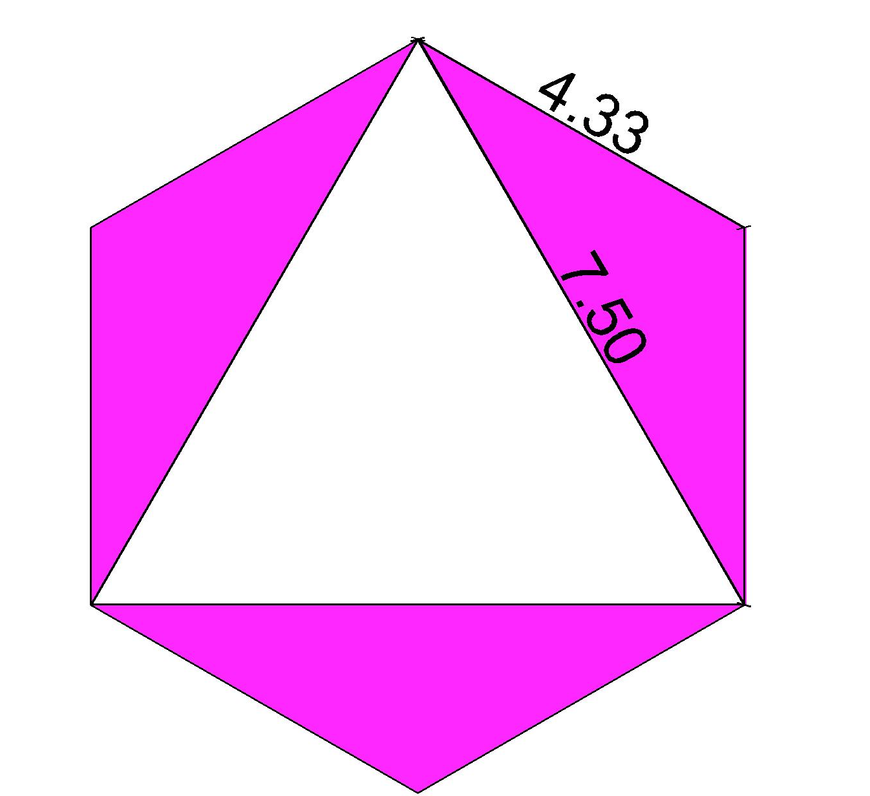
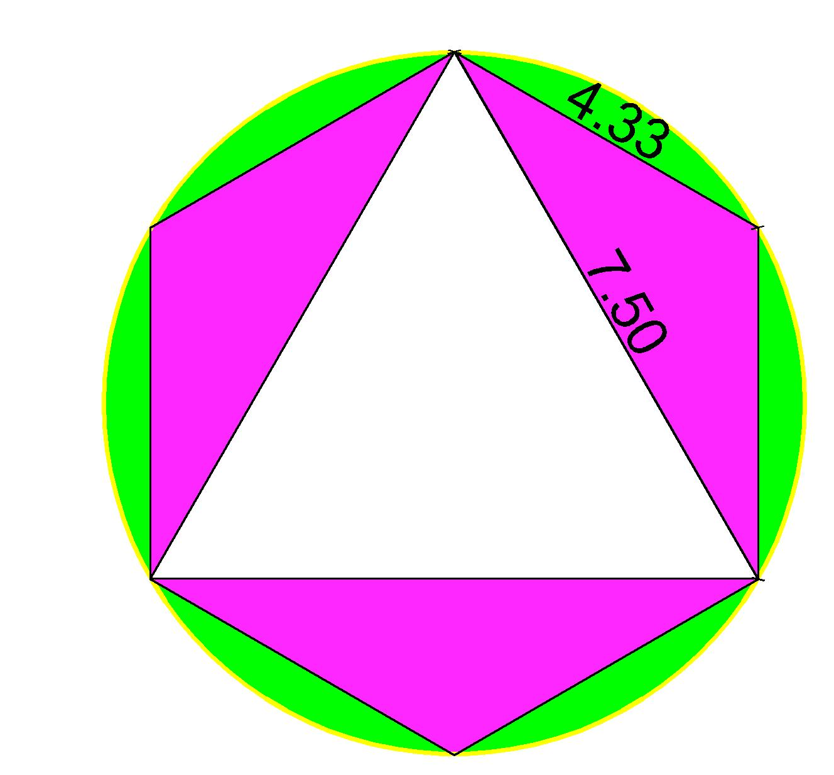
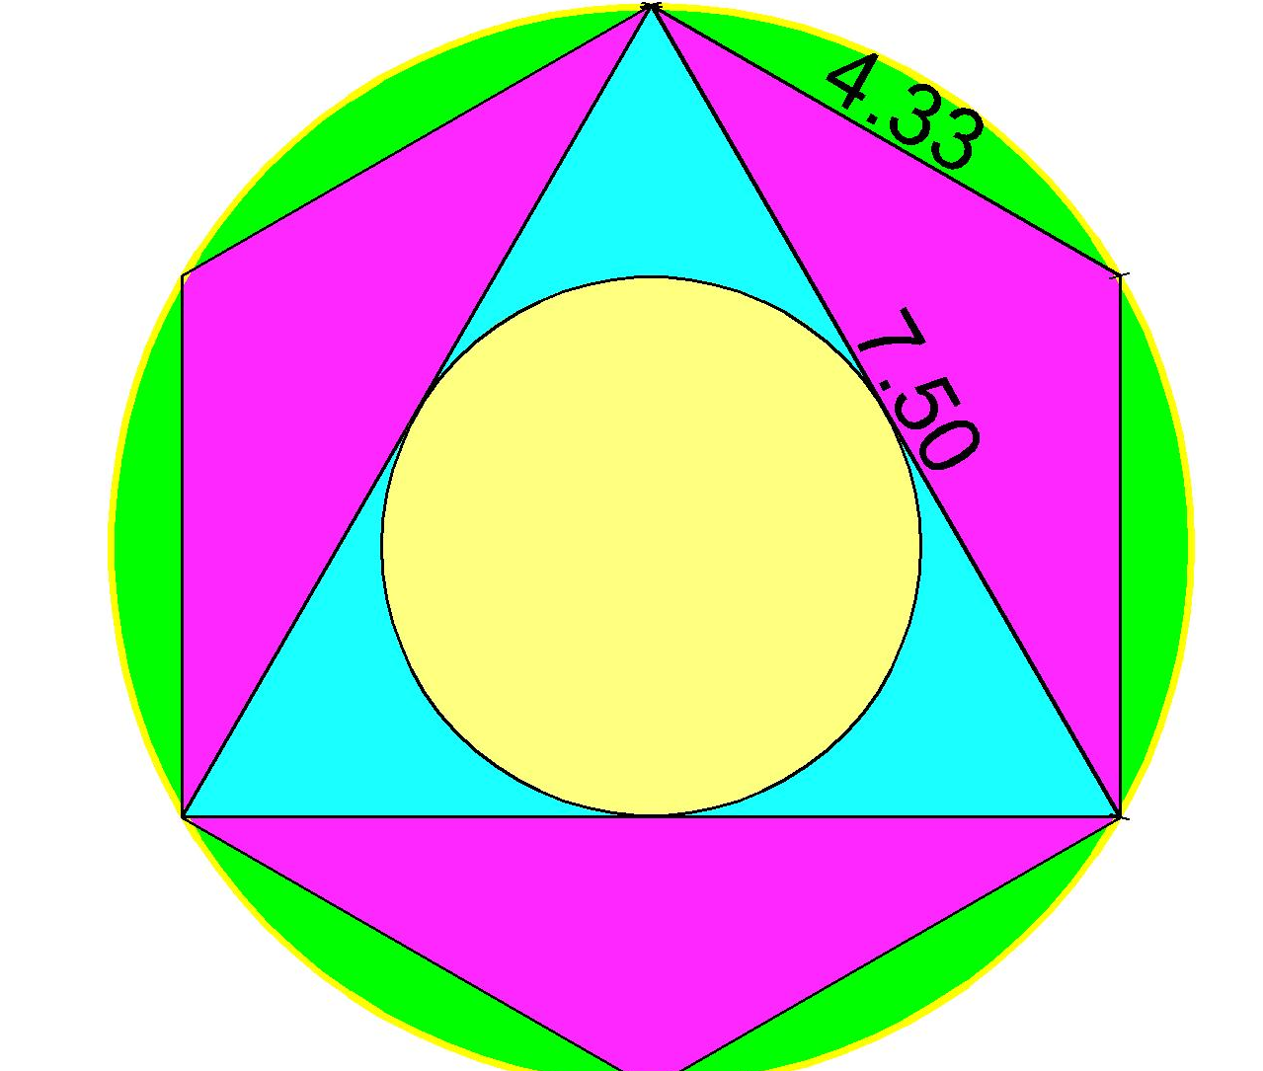

Slide 61
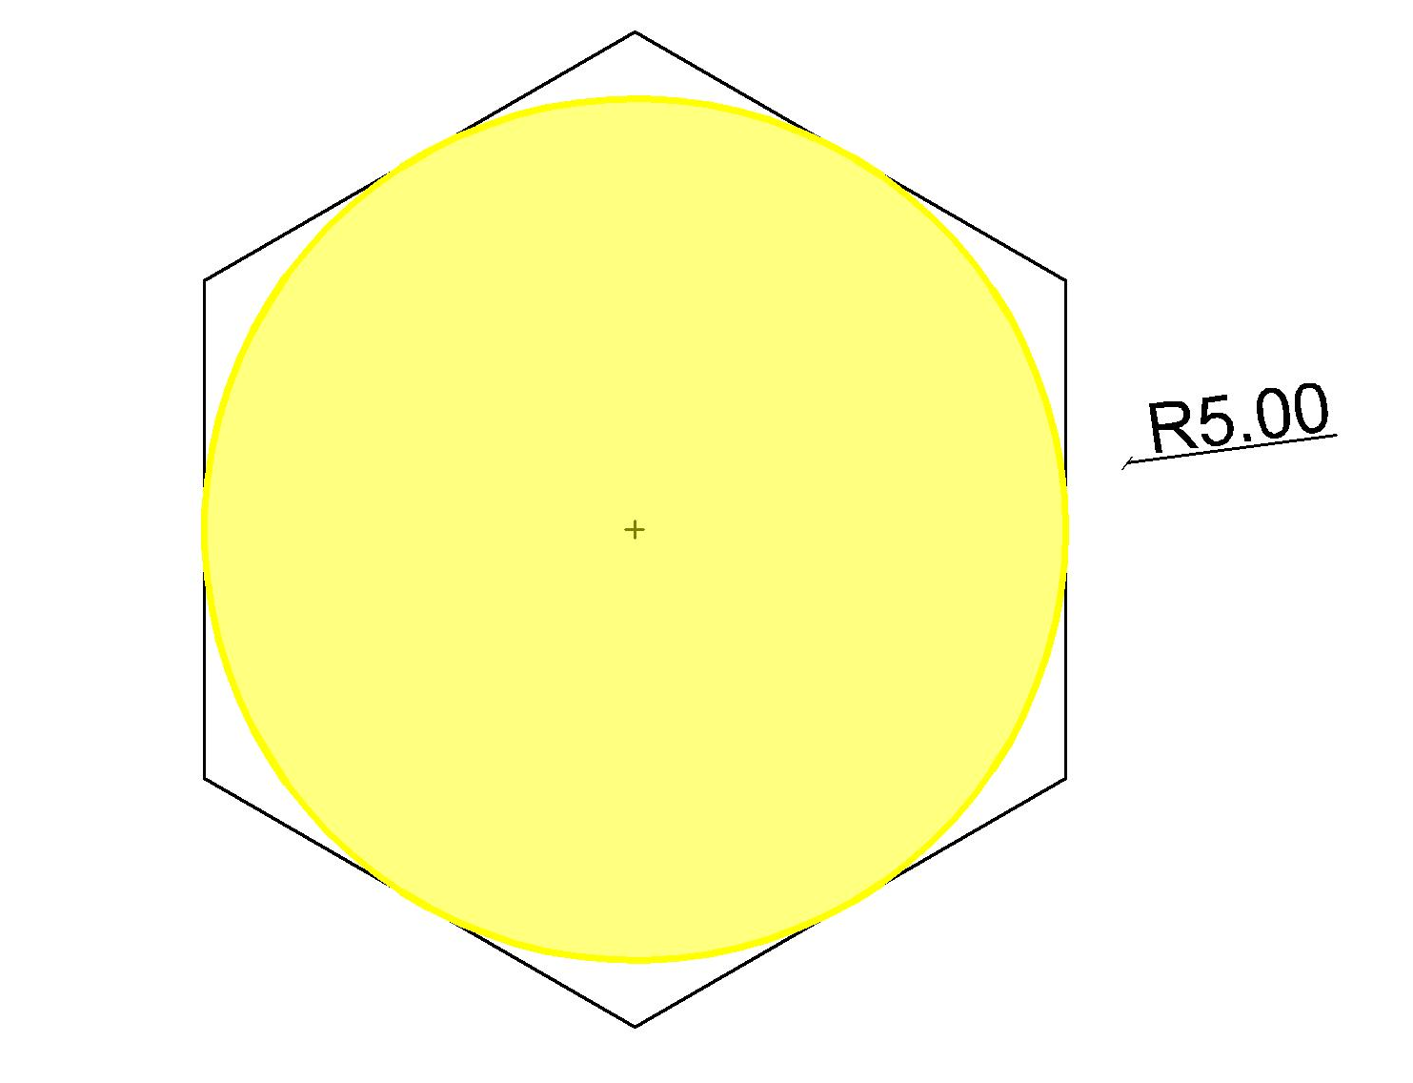
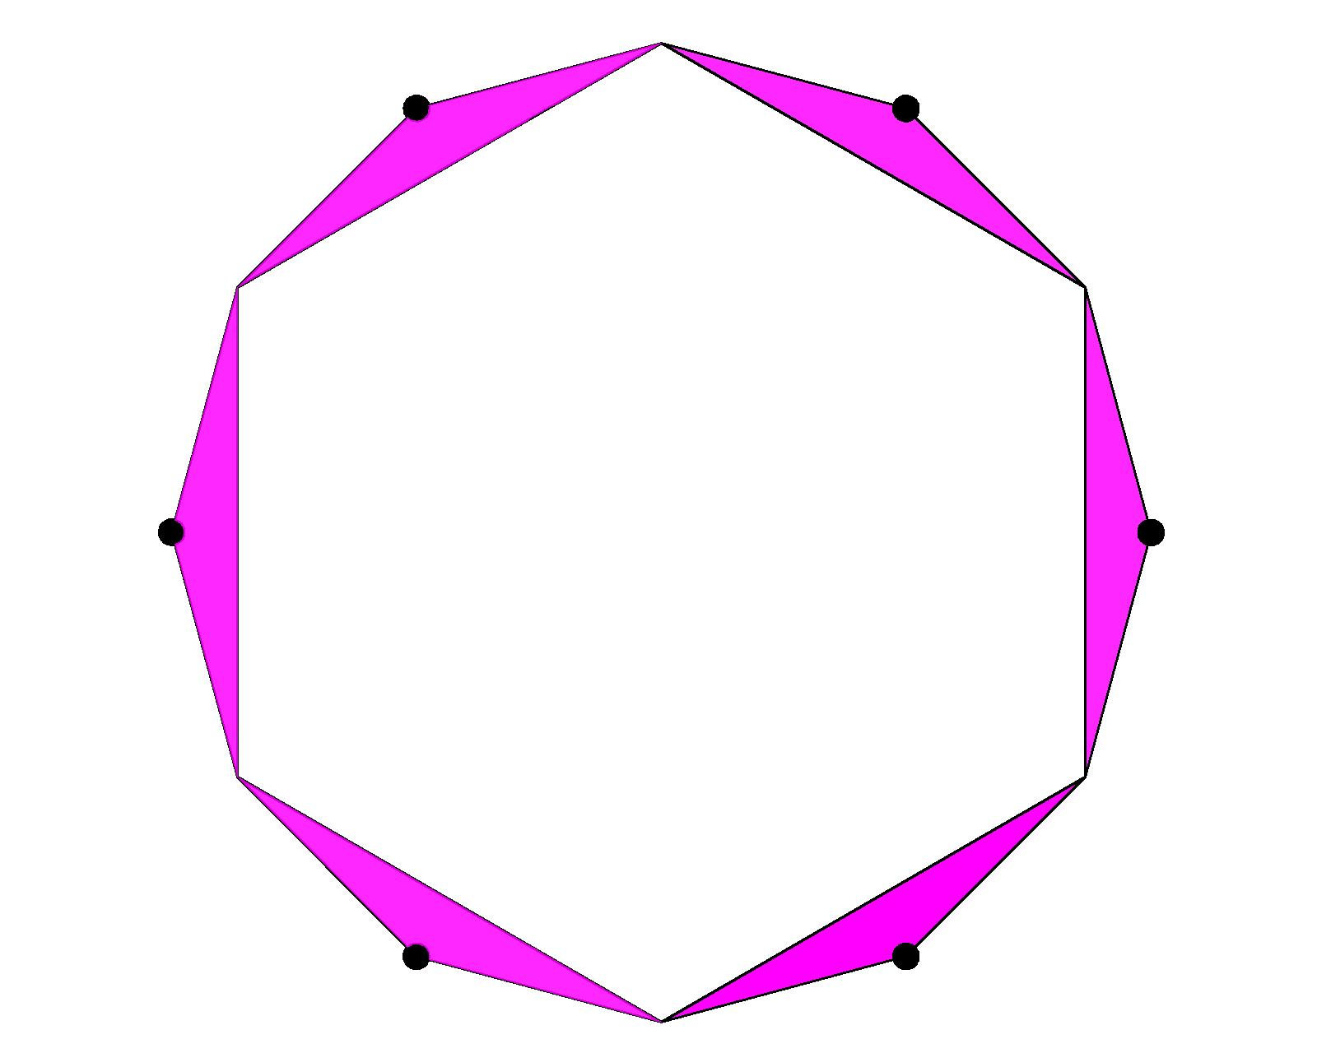
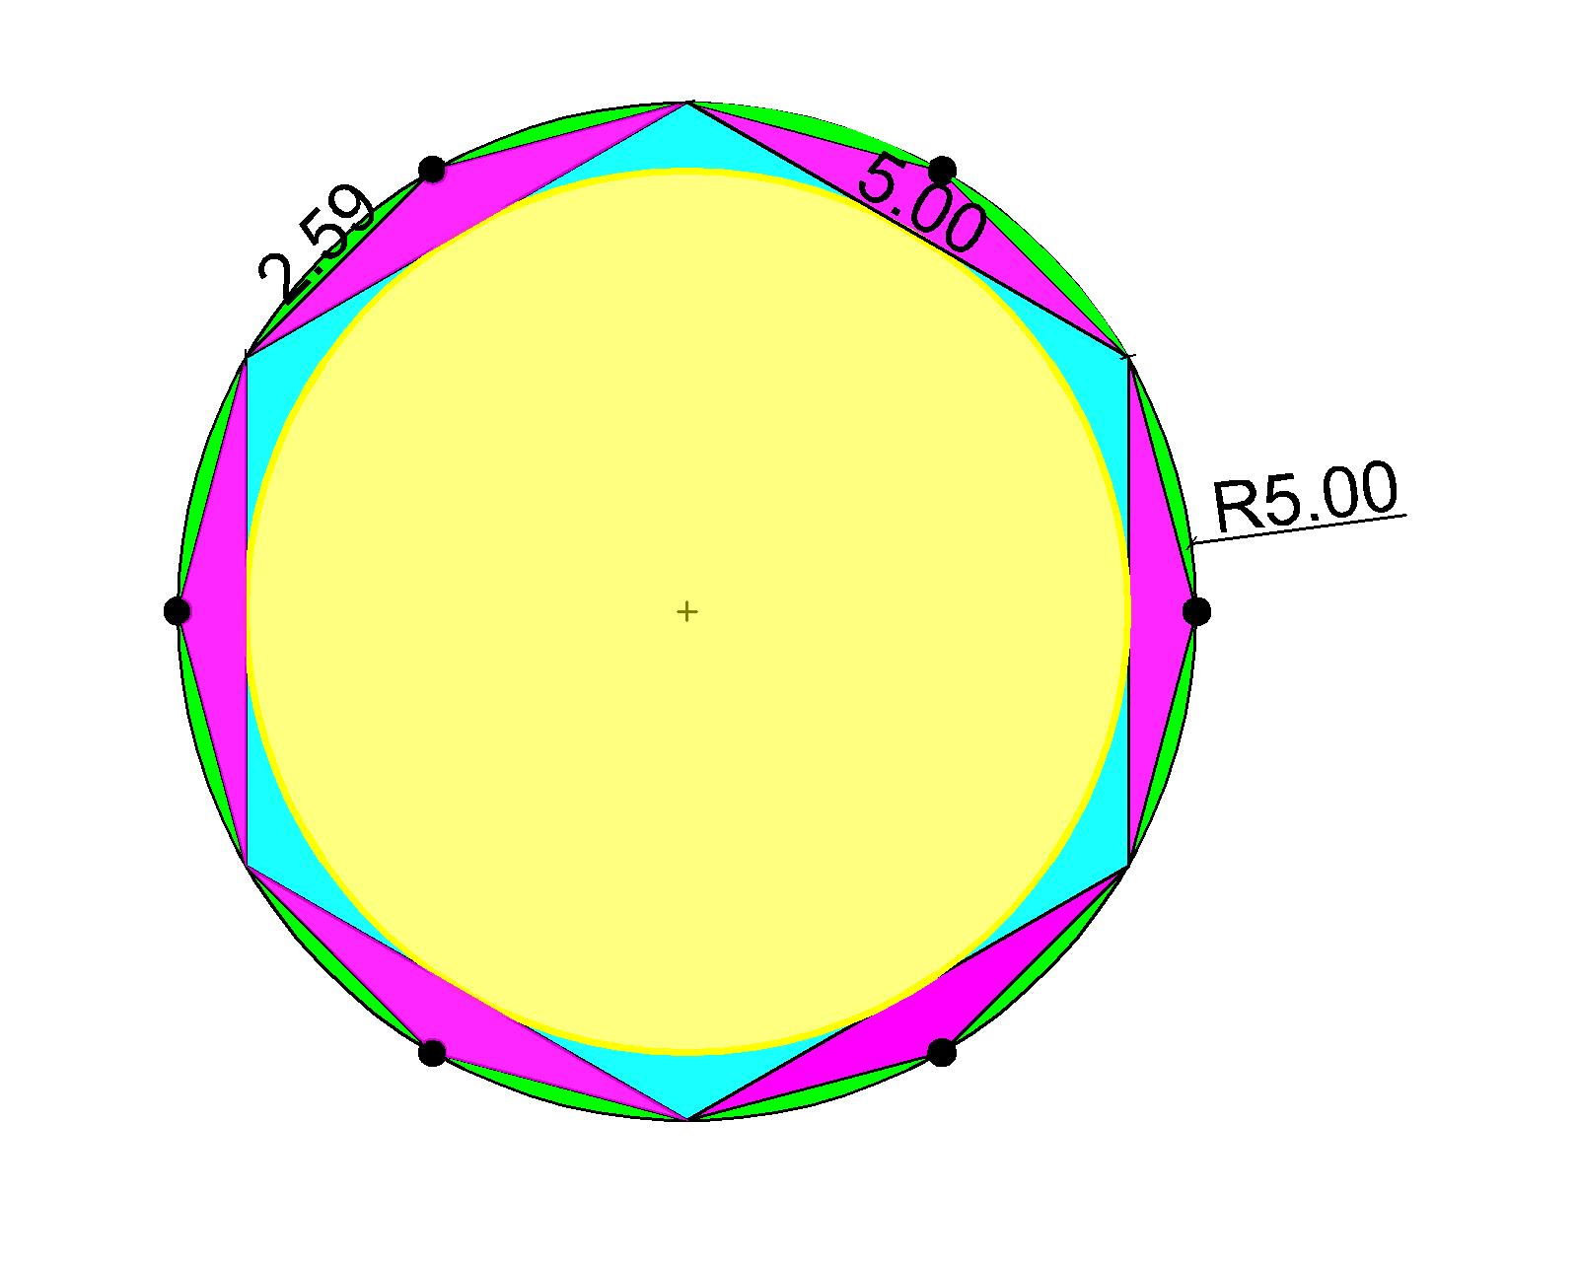

Slide 62
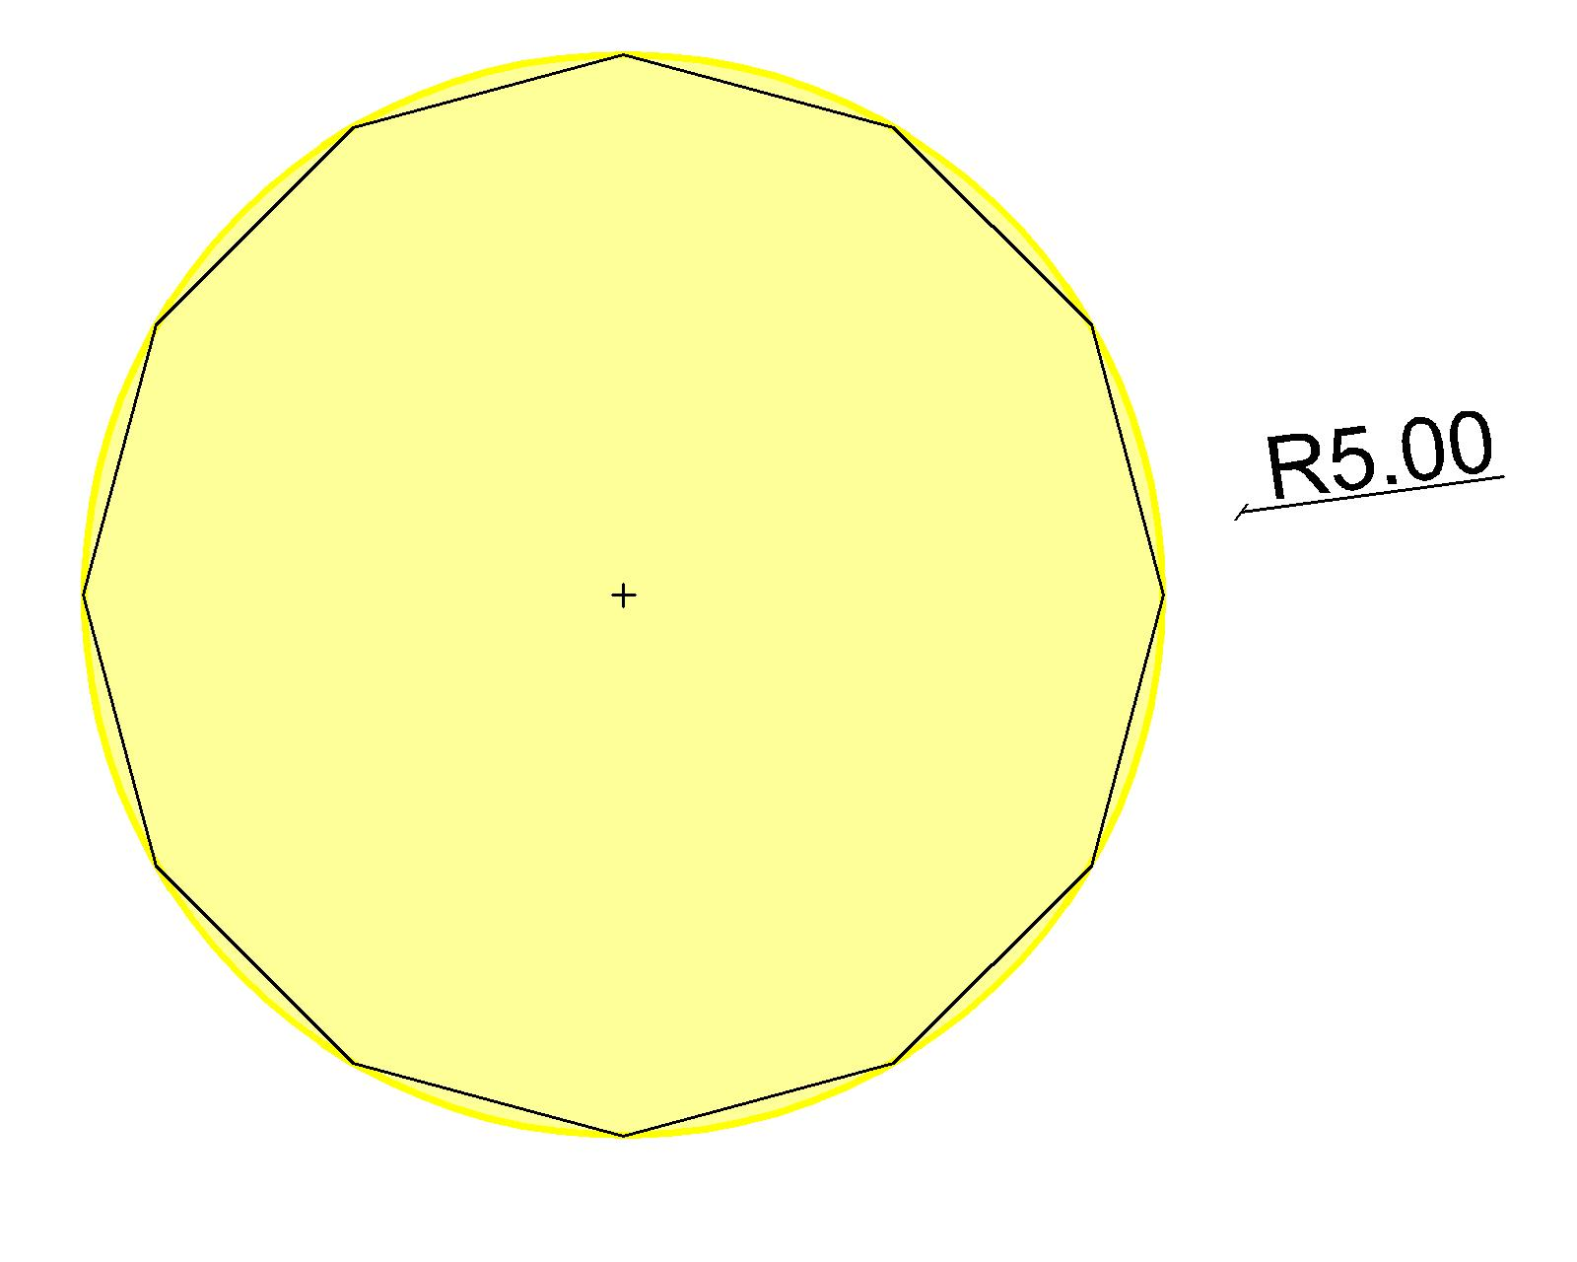
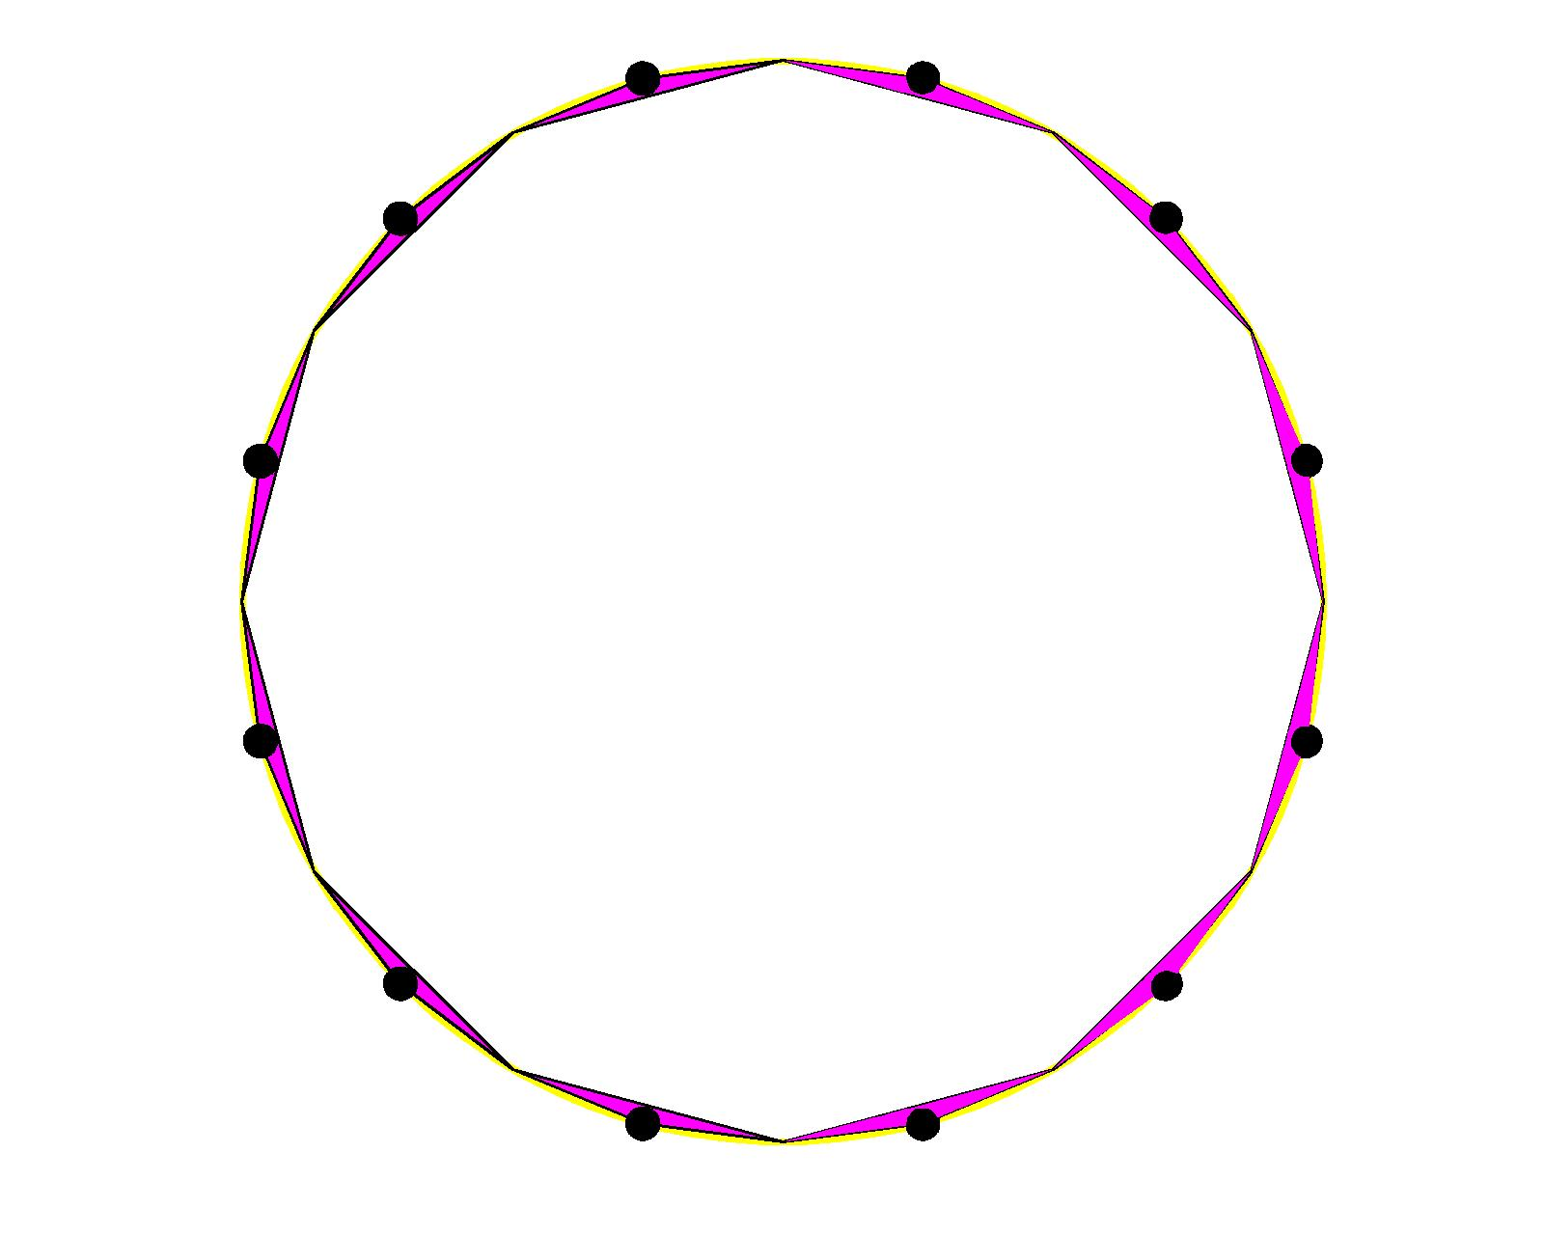

Slide 66
Plataforma de Programación
La metodología utiliza programación estructurada para páginas en internet en programación HTML o Lenguaje de Marcas de Hipertexto y JavaScript que es un lenguaje de programación que los navegadores son capaces de reconocer e interpretar
3.4.1. HEAD O CABECERA
<head> Flipbook </head>
El elemento HTML <head> provee información general:
Etiquetas
Título Flipbook que es archivo ejecutable, donde se declara la programación principal.
El título de la página debe describir los contenidos, se tiene que usar títulos que sean descriptivos y relativos al contenido de la página.
Metadatos o el Dato Más Grande: archivos vinculados del documento. Tiene páginas HTML y va a ellas a través de un puntero:
1 Indice
2 Introducción
3 Cuento 1
4 Cuento 2
5 Cuento 3
6 Cuento 4
7 Cuento 5
8 Cuento 6
Bootstrap librería hechas por Java, se usan para modificar, no se hacen flexible por su adaptabilidad a cualquier plataforma moderna, nos da herramientas:
Botones
Formularios
Pictografías.
BookBlock librería para crear efectos de movimientos de página. Regresa, abre, avanza, salta a otro cuento, se navega en el libro. Es un CASE procesos de recreación y animación de las historietas.
Enlaces a Scripts utilizadas por Java, por eso se llama Javascript. La programación HTML y el lenguaje CSS reconocen script. Los códigos de programación abierta deben declararse en script. Se necesitan script para que se conecten con los archivos de programación estructurada.
Hojas de estilos, CSS es un lenguaje de hojas.

Slide 67
3.4.2. BODY
Se inicializa dando el nombre, el METADATO, el Dato Más Grande.
Cuando se abre el libro se inicializa un audio para que no sea muy seco.
Después de la introducción del libro, se despliega el área del contenido principal que es una función principal de conexión enganchado a la cabecera, al flipbook
Luego viene el bloque de contenidos
Se coloca el contenido de los
textos,
imágenes
videos
GEOGEBRA
Se entra al geogebra para incrustar como un Inframe embebido
deployggb.js: es un código pequeño para que conecte el software embebido al programa en HTML para que sea parte del código de Java.
Google applet llama a internet y se embebe geogebra

Slide 68
CREATIVA
Librerías:
Book cover: da la portada del libro, son las pastas del libro
Jquery bookblock son bloques de programación para dar el aspecto del libro.
Frameworks utilitarios: que fueron seleccionados en la construcción de este Aplicativo.
Utf-8 Reconocer caracteres tanto en el código como en la programación.
Para las animaciones y procesamiento de imágenes y videos, las herramientas y programas seleccionados fueron:
Photoshop para imágenes dinámicas y sugestivas,
Unity para manipular y recrear videos, animaciones innovativas que capten la atención del estudiante,
Para edición de Video:
CrazyTalk 8.1
iClone 7.0
Para audio:
Blabolka.
Para etiquetar audios: Para unificación de audio y video. Video consolidado:
MP3. MP4

Slide 69
Para aplicación móvil:
Electron,
Node.Js y Cordova, para unificar los HTML para que estén listos para una aplicación móvil en una laptop o Tablet. Permite construir un aplicativo para ANDROID. Se debe emular para qué tipo de pantallas sirve.
Query,
Jquery Mobile, hace más fácil la programación. Ayuda a buscar y cargar los archivos del aplicativo.

Slide 88
FIN

